Slide 1
T.C. KARS VALİLİĞİ İL MİLLİ EĞİTİM MÜDÜRLÜĞÜ İL TANILAMA KOMİSYONU 2022-2023 BİLSEM Öğrenci Tanılama ve Yerleştirme Süreci / BİLSEM Tanıtımı Bilgilendirme Toplantıları 19-20 Aralık - 2022

Slide 2
Sunu Kapsamı
BİLSEM Nedir? Ne Değildir? (3-10. Syf.)
2022-2023 Tanılama Süreci (11-27. Syf.)
Kars Prof. Dr. Fahrettin Kırzıoğlu
BİLSEM Tanıtımı (28-51. Syf.)

Slide 3
BİLSEM NEDİR?
MEB Özel Eğitim ve Rehberlik Hizmetleri Genel Müdürlüğü çatısı altında “destek eğitimi veren” özel eğitim kurumlarıdır.
İlkokul, ortaokul ve liselere devam eden; üstün veya özel yetenekli olduğu uzmanlar tarafından tanılanmış öğrencilere eğitim hizmeti verir.
Bu eğitim hizmeti, öğrencilerin örgün eğitime devam ettikleri okullarındaki eğitimlerini aksatmayacak şekilde gerçekleştirilir.

Slide 4
BİLSEM NEDİR?
Bu eğitim hizmetiyle, öğrencilerin bireysel yeteneklerinin farkında olmaları, fark ettikleri yeteneklerini geliştirmeleri ve yetenek alanlarıyla ilgili projeler üretmeleri amaçlanır.
Öğrencinin kapasitesini geliştirerek üst düzeyde kullanmalarını sağlamak esastır.

Slide 5
BİLSEM NE DEĞİLDİR?
!
Okul değildir.
Takviye kursu değildir.
Etüt merkezi değildir.
Dershane değildir.
Özel okul değildir.

Slide 6
OKUL-BİLSEM FARKI
OKUL’da | BİLSEM’de
Ders vardır. | Zenginleştirilmiş etkinlik vardır.
Sınıf vardır. | Atölye/birim vardır.
Sınıf düzeyi vardır. | Program düzeyi vardır.
Diploma vardır. | Program tamamlama belgesi vardır.
Örgün eğitim kurumudur. | Özel eğitim kurumudur.
Öğretmenlerle ders işlenir. | Danışmanlarla program tamamlanır.
Toplu öğretim yapılır. | Bireyselleştirilmiş eğitim planı uygulanır.
Sınıf rehber öğretmeni kavramı vardır. | Danışman öğretmen kavramı vardır.
E-okul vardır. | E-bilsem vardır.

Slide 7
BİLSEM’DEKİ ALANLAR
Özel yetenekli öğrenciler BİLSEM’lerde 3 farklı alanda eğitim almaktadır. Bu alanlar;
Genel Zihinsel Yetenek Alanı
Resim Alanı
Müzik Alanı
Aynı eğitim öğretim yılı içerisinde bir öğrenci en fazla 2 alan için BİLSEM’e aday olarak gösterilebilir. Ancak farklı eğitim öğretim yıllarında kazanmak kaydıyla 3 alanda da BİLSEM’de eğitim almaya hak kazanma şansı bulunmaktadır.
BİLSEM öğrenci alım sürecine sadece ilkokul 1., 2. ve 3. sınıf seviyesindeki öğrenciler müracaat edebilmektedir. BİLSEM’e devam etmeye hak kazanan öğrenciler liseden mezun oluncaya kadar BİLSEM’den yararlanabilmektedir.

Slide 8
BİLSEM Öğretmen Alımı
BİLSEM’de 23 farklı branş için öğretmen normu bulunmaktadır.
BİLSEM’de çalışmak isteyen öğretmenler 2 aşamalı Öğretmen Seçme Sürecine tabi tutulur.
1.Aşama: EK-2 öğretmen seçme kriterleri (% 60)
2.Aşama: Sözlü mülakat. (% 40)

Slide 9
BİLSEM’DE NEYİ GELİŞTİRİYORUZ?

Slide 10
BİLSEM’DE NEYİ ÖNEMSİYORUZ?

Slide 11
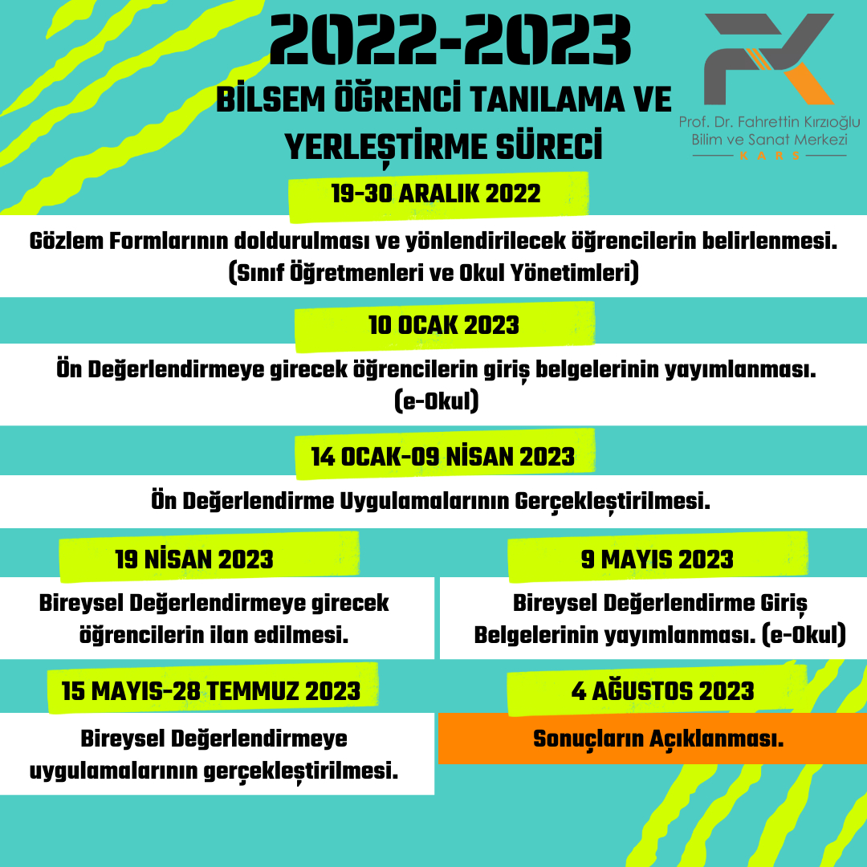

Slide 12
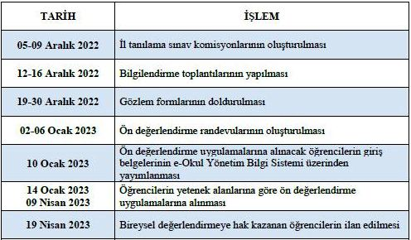
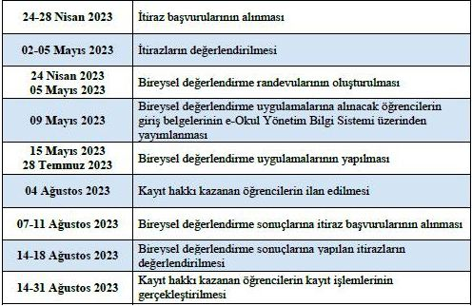
2022‐2023 BİLİM VE SANAT MERKEZLERİ ÖĞRENCİ TANILAMA VE YERLEŞTİRME TAKVİMİ

Slide 13
2022-2023 Tanılama ve Yerleştirme Süreci
1.
Okul yönlendirme komisyonlarının kurulması
2.
Sınıf Öğretmenlerinin gözlem formlarını doldurarak komisyona sunması
3.
Okul yönlendirme komisyonlarının öğretmenlerden gelen gözlem formlarını değerlendirerek % 20’yi belirlemesi ve %20’ye giren öğrencilerin gözlem formlarının öğretmenlere tebliğ edilmesi
4.
Sınıf öğretmenlerinin %20’ye giren öğrencilerin gözlem formlarını e-okula girmesi.
5.
Ön değerlendirmeye girecek öğrencilerin giriş belgelerinin e-okulda yayınlanması ve velilere tebliğ edilmesi.
19-30 Aralık 2022
19-30 Aralık 2022
19-30 Aralık 2022
19-30 Aralık 2022
10 Ocak 2023
6.
Ön değerlendirmeye girecek öğrencilerin yetenek alanlarına göre değerlendirmeye alınması
14 Ocak-09 Nisan 2023
7.
Bireysel Değerlendirmeye hak kazanan öğrencilerin ilan edilmesi
19 Nisan 2023
8.
9.
Bireysel değerlendirmeye girecek öğrencilerin randevularının oluşturulması.
10.
Bireysel değerlendirmeye girecek öğrencilerin giriş belgelerinin e-okulda yayınlanması ve velilere tebliğ edilmesi.
12.
Bireysel değerlendirmelerin yapılması.
13.
Kayıt hakkı kazanan öğrencilerin ilan edilmesi.
14.
Bireysel değerlendirme sonuçlarına itiraz başvurularının alınması ve değerlendirilmesi.
15.
Kayıt işlemlerinin gerçekleştirilmesi.
Ön değerlendirme sonuçlarına itiraz başvurularının alınması ve değerlendirilmesi.
24-28 Nisan 2023(İtiraz Bşv.) 02-05 Mayıs 2023(İtiraz Değerlendirme)
24 Nisan-05 Mayıs 2023
04 Ağustos 2023
7-11 Ağustos 2023(İtiraz Bşv.) 14-18 Ağustos 2023(İtiraz Değerlendirme)
14-31 Ağustos 2023
09 Mayıs 2023
15 Mayıs – 28 Temmuz 2023

Slide 14
2022-2023 Tanılama ve Yerleştirme Süreci
UYGULAMA ESASLARI
İl Tanılama Sınav Komisyonlarının Oluşturulması
a) BİLSEM’e yerleştirilecek öğrencilerin tanılama süreçleri ile ilgili iş ve işlemleri yürütmek üzere 05-09 Aralık 2022 tarihleri arasında il millî eğitim müdürlükleri tarafından il tanılama sınav komisyonları oluşturulacaktır.
b) İl tanılama sınav komisyonları;
İl Milli Eğitim Müdürü başkanlığında,
İl özel eğitim ve rehberlik hizmetlerinden sorumlu millî eğitim müdür yardımcısı/şube müdürü,
BİLSEM müdürleri
Rehberlik ve araştırma merkezi müdürlerinin tamamının katılımlarıyla oluşturulur.

Slide 15
2022-2023 Tanılama ve Yerleştirme Süreci
İl Tanılama Sınav Komisyonunun Görevleri
İlkokul sınıf öğretmenlerine, rehberlik öğretmenlerine/ psikolojik danışmanlara ve okul yöneticilerine yönelik gerçekleştirilecek BİLSEM öğrenci tanılama ve yerleştirme sürecine ilişkin bilgilendirme toplantılarını 12-16 Aralık 2022 tarihleri arasında planlamak ve gerçekleştirmek,
b) Ön değerlendirme ve bireysel değerlendirme aşamalarındaki iş ve işlemleri planlamak ve yürütmek,
c) Ön değerlendirme ve bireysel değerlendirme sonuçlarına ilişkin itirazları değerlendirerek maddi hata içermeyen itirazları karara bağlamak, maddi hata içeren itirazları ise karara bağlanmak üzere merkez tanılama sınav komisyonuna göndermek,
ç) İtiraz değerlendirme sürecinde; genel zihinsel yetenek alanı için ön değerlendirme ve bireysel değerlendirme uygulamalarında görev yapmış en az 1 (bir) uygulayıcı, resim ve müzik yetenek alanları için ise bireysel değerlendirme itiraz sürecinde görevlendirilmek üzere alanlarının uygulamalarında görev yapmış en az 2’şer (ikişer) komisyon üyesinin katılımını sağlamaktır.

Slide 16
2022-2023 Tanılama ve Yerleştirme Süreci
Öğrenci tanılama işlemleri, 1, 2 ve 3. sınıf seviyelerinde sınıf öğretmenleri tarafından yetenek alanı/alanlarında aday gösterilecek öğrenciler için kılavuz takvimi doğrultusunda gerçekleştirilecektir.
ADAY GÖSTERME SÜRECİ
Aday gösterme süreci okul yönlendirme komisyonları tarafından yürütülecektir.
Okul yönlendirme komisyonu;
okul müdürü başkanlığında
müdür yardımcıları,
rehber öğretmen/psikolojik danışman olarak görev yapan öğretmenlerin tamamı
1, 2 ve 3. sınıf seviyelerinden okul müdürünün belirleyeceği en az bir sınıf öğretmeninden oluşturulacaktır.
Komisyonda yer alma şartlarını sağlayan üyelerden herhangi birinin bulunmadığı durumlarda mevcut üyeler ile komisyon oluşturulacaktır.

Slide 17
2022-2023 Tanılama ve Yerleştirme Süreci
Her okulda 1, 2 ve 3. sınıf düzeylerinden her bir yetenek alanı için belirtilen her bir sınıf düzeyindeki toplam öğrenci sayısının en fazla %20’si aday gösterilebilecektir.
Bir öğrenci en fazla iki yetenek alanından aday gösterilebilecektir.
Sınıf öğretmenleri tarafından aday gösterilmek üzere önerilen öğrenci/öğrenciler için “EK-1 Gözlem Formu”nun çıktısı doldurulduktan sonra okul yönlendirme komisyonuna teslim edilecektir.
Komisyon tarafından okulun aday göstereceği öğrencilerin ilgili öğretmenlere tebliğ edilmesi sonrasında gözlem formları sınıf öğretmenleri tarafından MEBBİS/e-Okul Yönetim Bilgi Sistemleri Modülüne işlenerek kaydedilecektir.

Slide 18
2022-2023 Tanılama ve Yerleştirme Süreci
Okul yönlendirme komisyonunun görevleri:
a) Sınıf öğretmeni tarafından önerilen öğrenci/öğrencilerin gözlem formlarını değerlendirerek aday gösterilecek öğrenci/öğrencileri belirlemek,
b) Aday gösterilmesine karar verilen öğrenci/öğrencilerin sınıf/şube bazlı listelerini ve “EK-1 Gözlem Formları”nı ilgili sınıf öğretmenlerine tebliğ etmek,
c) Aday gösterilen öğrenci bilgilerinin ( T.C. kimlik numarası, okul numarası, ad soyad, aday gösterilen yetenek alanı) kontrol edilmesi ve varsa gerekli düzeltme işlemlerinin, gözlem formlarının doldurulma süresi içinde, sınıf öğretmenleri tarafından MEBBİS/e-Okul Yönetim Bilgi Sistemi Modülü üzerinden yapılmasını sağlamak,
ç) Resim ve müzik yetenek alanları ön değerlendirme uygulamalarında gerekli ortamı sağlamaktır.
Özel eğitim ihtiyacı olan öğrencilerden; total görme yetersizliğine, total işitme yetersizliğine ve otizm spektrum bozukluğuna ilişkin Engelli Sağlık Kurulu Raporu / Çocuklar İçin Özel Gereksinim Raporu (ÇÖZGER) ile durumlarını belgeleyenler ön değerlendirme sürecine katılmayacaktır. İl tanılama sınav komisyonları tarafından söz konusu öğrencilere ait bilgiler Merkez Tanılama Sınav Komisyonuna bildirilecektir.

Slide 19
2022-2023 Tanılama ve Yerleştirme Süreci
Genel Uygulama Esasları
a) Aday gösterilen öğrencilerin “Uygulama Giriş Belgeleri” e-Okul Yönetim Bilgi Sistemi/İlkokul Ortaokul Kurum İşlemleri/Sınav İşlemleri Modülü’nde yayımlanacaktır. Yayım tarihinden itibaren fotoğraflı giriş belgeleri okul müdürlükleri tarafından onaylanarak öğrenci velilerine imza karşılığında teslim edilecektir.
b) Uygulama giriş belgelerinin yayımlandığını duyurma sorumluluğu okul müdürlüklerine, imza karşılığı teslim alma sorumluluğu ise öğrenci velilerine aittir. Belgelerin imza karşılığı velilere teslim edilmesi zorunlu olup bu sürecin sorumluluğu okul müdürlüklerine aittir.
c) Ön değerlendirme ve bireysel değerlendirme uygulamalarında görev alacak uygulayıcılara beyanlarına bağlı olarak kendileri ile üçüncü dereceye kadar akrabalık bağı bulunan öğrencilerin uygulamalarında görev verilmeyecektir.

Slide 20
2022-2023 Tanılama ve Yerleştirme Süreci
Genel Uygulama Esasları
ç) Ön değerlendirme ve bireysel değerlendirme uygulamalarında; öğretmen ve öğrencilerin uygulamaya telsiz, radyo, cep telefonu gibi haberleşme araçları ile veri bank, dizüstü bilgisayar, saat dışında fonksiyonu bulunan saat vb. her türlü bilgisayar özelliği olan, özel elektronik donanımlı aletler, hesap makinesi, fotoğraf makinesi, kamera vb. cihazlarla gelmeleri yasaktır.
d) Genel zihinsel, resim ve müzik yetenek alanı ön değerlendirme ve bireysel değerlendirme uygulamalarına ilişkin sonuçlar takvimde belirtilen tarihlerde http://meb.gov.tr adresinden yayımlanacaktır.

Slide 21
2022-2023 Tanılama ve Yerleştirme Süreci
Ön Değerlendirme Uygulama Esasları
a) Ön değerlendirme uygulamaları
Genel zihinsel yetenek alanı için il tanılama sınav komisyonları tarafından belirlenen uygulama merkezlerinde tablet bilgisayarlar üzerinden,
Resim ve müzik yetenek alanları için ise öğrencilerin kayıtlı bulundukları okullarda elektronik ortamda,
14 Ocak - 09 Nisan 2023 tarihleri arasında yapılacaktır.
b) Uygulamaya girecek öğrencilerin randevuları, il tanılama sınav komisyonlarınca MEBBİS/BİLSEM İşlemleri Modülü üzerinden verilecektir. Uygulamalar, cumartesi ve pazar günleri; 9.00, 10.15, 11.30, 13.30, 14.45, 16.00 saatlerinde olmak üzere günlük altı (6) oturum olacak şekilde planlanacaktır.

Slide 22
2022-2023 Tanılama ve Yerleştirme Süreci
Ön Değerlendirme Uygulama Esasları
c) Genel zihinsel yetenek alanı ön değerlendirme uygulamalarında görev alacak öğretmenler il tanılama sınav komisyonlarının kararları doğrultusunda il millî eğitim müdürlüklerince resen seçilecektir. Ön değerlendirme uygulamalarında öncelik sırasına göre;
i.RAM ve BİLSEM’lerde görev yapan öğretmenler,
ii.MEBBİS yöneticileri,
iii.Yenilik ve Eğitim Teknolojileri Genel Müdürlüğünce illerde görevlendirilen koordinatörler ve eğitmenler görev alabilecektir.
ç) Resim ve müzik yetenek alanları ön değerlendirme uygulamaları elektronik ortamda sınıf öğretmenleri tarafından gerçekleştirilecektir. “Bilim ve Sanat Merkezleri Müzik ve Resim Yetenek Alanları Ön Değerlendirme Uygulayıcı Kılavuzu” sınıf öğretmenlerinin kişisel MEBBİS sayfalarında yer alan “MEBBİS BİLSEM İşlemleri Modülü” üzerinden paylaşılacaktır.

Slide 23
2022-2023 Tanılama ve Yerleştirme Süreci
Bireysel Değerlendirme Uygulama Esasları
a) Ön değerlendirme uygulamaları tamamlandıktan sonra Bakanlık tarafından belirlenecek puanları geçen öğrenciler yetenek alanlarına göre bireysel değerlendirme uygulamalarına alınacaktır.
b) Genel zihinsel yetenek alanındaki uygulamalar RAM’larda, resim ve müzik yetenek alanındaki uygulamalar ise BİLSEM’lerde yapılacaktır.
c) Resim ve müzik yetenek alanlarında uygulamaya alınacak öğrenciler giriş belgelerinde belirtilen saatten otuz (30) dakika önce; genel zihinsel yetenek alanında uygulamaya alınacak öğrenciler ise giriş belgelerinde yer alan saatte uygulama merkezlerinde hazır bulunacaklardır. Öğrenciler giriş belgelerindeki randevu saatinden en fazla on beş (15)dakikaya kadar yaşanan gecikmelerde değerlendirmeye alınacak olup bu sürenin aşılmasından sonra değerlendirmeye alınmayacaklardır.
ç) Bireysel değerlendirme uygulamaları sonucunda Bakanlık tarafından yetenek alanlarına göre belirlenecek puanı geçen öğrenciler kayıtlı oldukları okulların kayıt bölgelerindeki BİLSEM’lere kayıt hakkı kazanacaktır.

Slide 24
2022-2023 Tanılama ve Yerleştirme Süreci
Genel Zihinsel Yetenek Alanı Bireysel Değerlendirme Uygulamaları
a) Bireysel değerlendirmelerde Bakanlıkça belirlenen zekâ ölçeği/ölçekleri kullanılacaktır.
b) Öğrencilerin randevuları; RAM’ların sorumluluk bölgelerinde bulunan öğrenci, uygulayıcı sayısı ile RAM’larda bulunan test bataryalarına göre ve takvimde öngörülen tarih aralığında, resmî tatillerin dışında, randevu verilmeyen gün bırakılmaksızın oluşturulacaktır.
c) Uygulamalar, öğrenci velileri ile uygulayıcıların, değerlendirme öncesinde ve sonrasında karşılaşmayacağı şekilde planlanacaktır.
ç) Uygulayıcı tarafından, uygulamanın yapılamayacağı kararına varıldığı durumlarda (öğrencinin, performansını etkileyecek derecede görme, işitme engelinin olması; Türkçeye ölçeğin gerektirdiği kadar hâkim olmaması vb.) öğrenci değerlendirmeye alınmayacak olup durum tutanak ile tespit edilerek il tanılama sınav komisyonları aracılığı ile Merkez Tanılama Sınav Komisyonuna bildirilecektir.

Slide 25
2022-2023 Tanılama ve Yerleştirme Süreci
Resim Yetenek Alanında Bireysel Değerlendirme
a) Değerlendirmeler Bakanlıkça belirlenen ölçütler doğrultusunda yapılacaktır.
b) Değerlendirmeler 2 (iki) oturumdan oluşacak ve her 1 (bir) oturum 40 (kırk) dakika sürecektir.
c) Öğrenci randevuları takvimde öngörülen tarih aralığında Merkez Tanılama Sınav Komisyonunun belirleyeceği değerlendirme tarihleri için de oluşturulacaktır.
ç) Değerlendirmeye girecek adaylar için gerekli materyaller uygulama merkezlerinde hazır bulundurulacaktır.

Slide 26
2022-2023 Tanılama ve Yerleştirme Süreci
Müzik Yetenek Alanında Bireysel Değerlendirme
a) Değerlendirmeler Bakanlıkça belirlenen ölçütler doğrultusunda yapılacaktır.
b) Öğrencilerin randevuları; takvimde öngörülen tarih aralığında, resmi tatillerin dışında, randevu verilmeyen gün bırakılmaksızın oluşturulacaktır.
c) Değerlendirmeler her gün için 4 (dört) oturum şeklinde gerçekleştirilecektir.
ç) Değerlendirmeye yönelik hazırlanan “Örnek Uygulama Videosu” http://orgm.meb.gov.tr web adresi üzerinden izlenebilecektir. İlgili videonun her oturum öncesinde öğrencilere uygulama merkezi müdürlüklerince izletilmesi zorunludur.
d) Değerlendirmeye girecek adaylar için gerekli materyaller uygulama merkezlerinde hazır bulundurulacaktır.

Slide 27
2022-2023 Tanılama ve Yerleştirme Süreci
İTİRAZLAR
Genel zihinsel, resim ve müzik yetenek alanı ön değerlendirme uygulamalarına ilişkin itirazlar takvimde belirtilen tarih aralığında öğrenci velisi tarafından e-İtiraz Modülü üzerinden yapılacaktır. İtirazlar, il tanılama sınav komisyonlarınca takvimde belirtilen tarih aralığında değerlendirilerek e-İtiraz Modülü üzerinden cevaplanacaktır.
Genel zihinsel, resim ve müzik yetenek alanı bireysel değerlendirme uygulama sonuçlarına ilişkin itirazlar takvimde belirtilen tarih aralığında öğrenci velisi tarafından “EK-2 İtiraz Başvuru Formu” doldurularak il tanılama sınav komisyonlarına yapılacaktır. İtirazlar il tanılama sınav komisyonlarınca takvimde belirtilen tarih aralığında değerlendirilecektir.
Ön değerlendirme ve bireysel değerlendirme sonuçlarına yapılacak itirazlar il tanılama sınav komisyonlarınca değerlendirilecektir.
Yapılan ön değerlendirme ve bireysel değerlendirme içeriklerine ilişkin herhangi bir belge yayımlanmayacak ve paylaşılmayacaktır.
Faks ve e-posta yolu ile yapılan itirazlar dikkate alınmayacaktır.

Slide 28
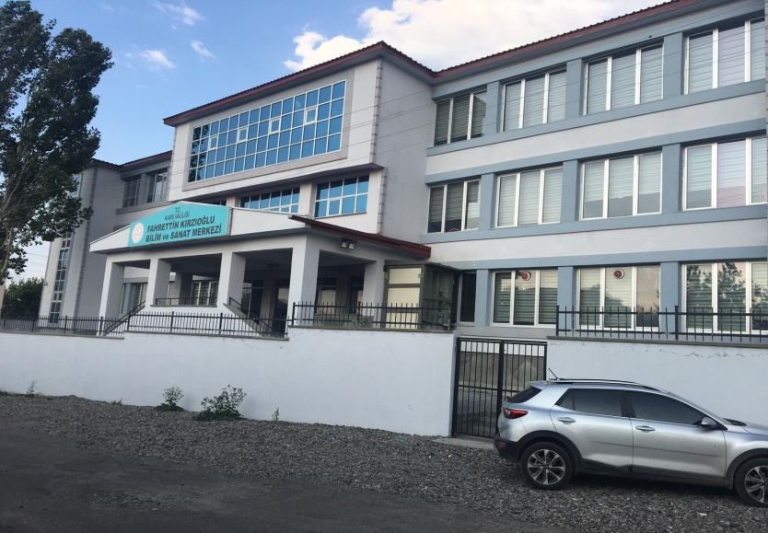
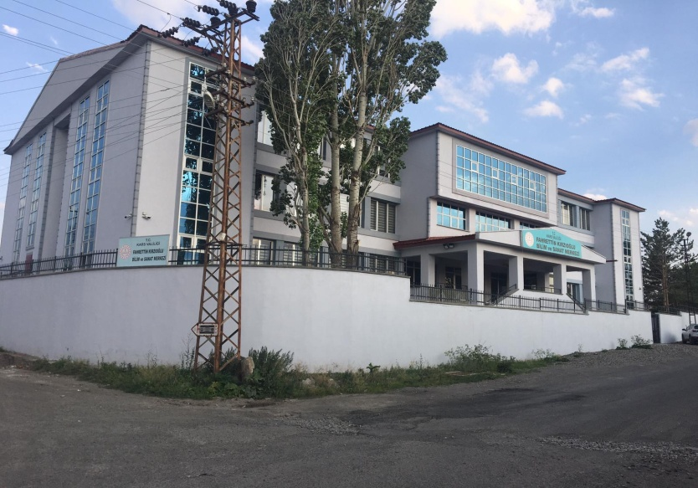
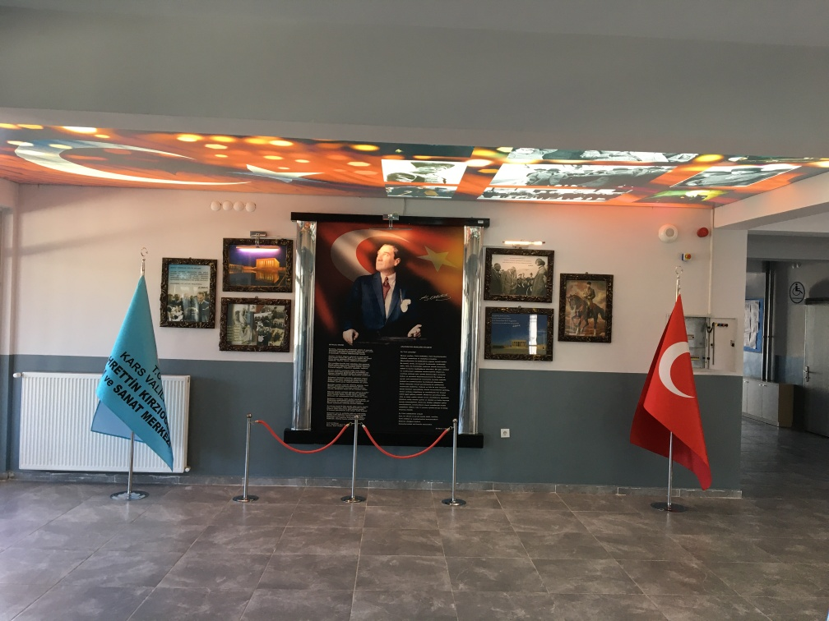
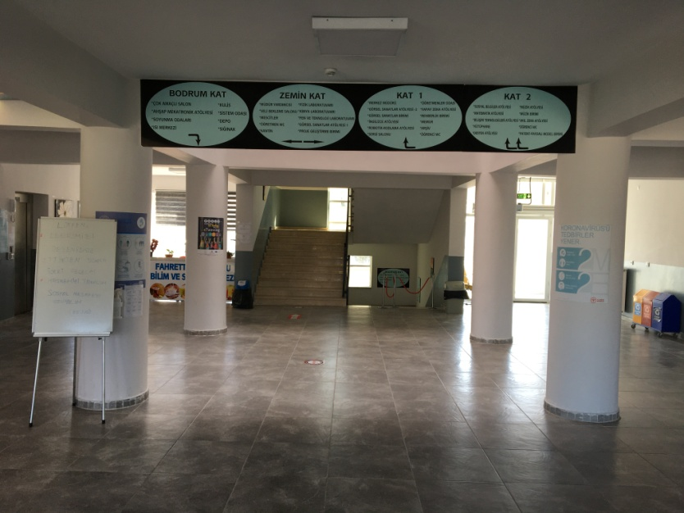
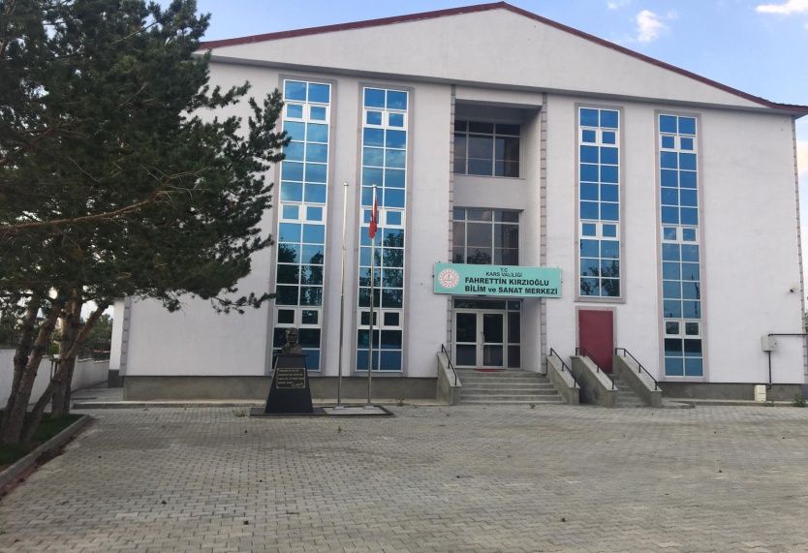
Prof. Dr. Fahrettin Kırzıoğlu BİLSEM

Slide 29
Prof. Dr. Fahrettin Kırzıoğlu BİLSEM
GENEL BİLGİLER
Kuruluş Yılı | Öğretmen | Müdür | Müdür Yard. | İdari Personel | İdari Birim
2012 | 13 Kadrolu 5 Görevlendirme | 1 Kadrolu | 1 Kadrolu | 1 Geçici İşçi | 3
Rehberlik Servisi | Atölye | Laboratuvar | Derslik | Konferans Salonu | Çok Amaçlı Salon / Sığınak
1 | 8 | 3 | 5 | 1 | 1
Sergi / Fuaye Salonu | Kütüphane | Bireysel Çalışma Odası | Eğitim Müzesi | Veli Bekleme Salonu | Mescit
1 | 1 (2500 Kitap) | 13 | 1 | 1 | 2

Slide 30
Prof. Dr. Fahrettin Kırzıoğlu BİLSEM
ÖĞRENCİ SAYILARI
ALAN | 2. Sınıf | 3. Sınıf | 4. Sınıf | 5. Sınıf | 6. Sınıf | 7. Sınıf | 8. Sınıf | 9. Sınıf | 10. Sınıf | 11. Sınıf | 12. Sınıf | Toplam
Genel Zihinsel | 5 | 8 | 13 | 11 | 14 | 18 | 5 | 1 | 0 | 3 | 0 | 78
Resim | 1 | 2 | 12 | 11 | 5 | 7 | 4 | 2 | 3 | 1 | 2 | 50
Müzik | 2 | 3 | 3 | 4 | 4 | 0 | 1 | 0 | 0 | 4 | 1 | 22
Genel Zihinsel-Resim |  | 5 | 1 | 1 | 1 | 1 |  |  |  |  |  | 9
Genel Zihinsel-Müzik |  |  | 1 |  | 1 |  |  |  |  |  |  | 2
Resim - Müzik |  |  |  |  | 1 |  | 1 |  |  | 1 |  | 3
Genel Zihinsel-Resim – Müzik |  |  |  | 1 |  |  |  |  |  |  |  | 1
Genel Sayı( Çift alanlar hariç) | 134 |  |  |  |  |  |  |  |  |  |  | 167

Slide 31
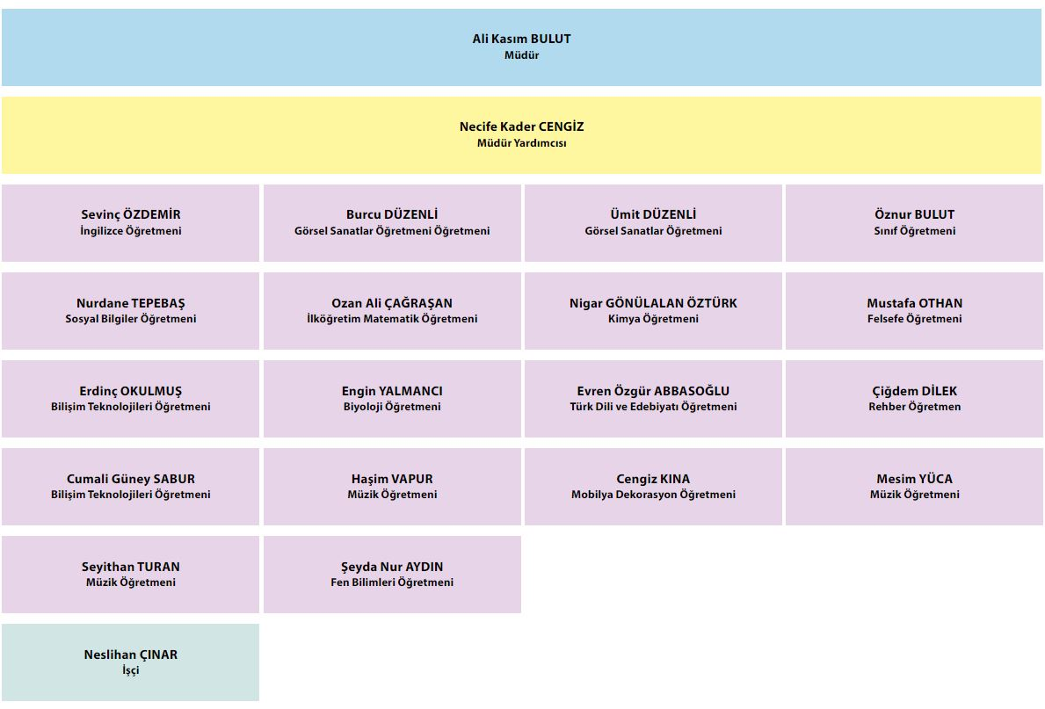
Kadromuz

Slide 32
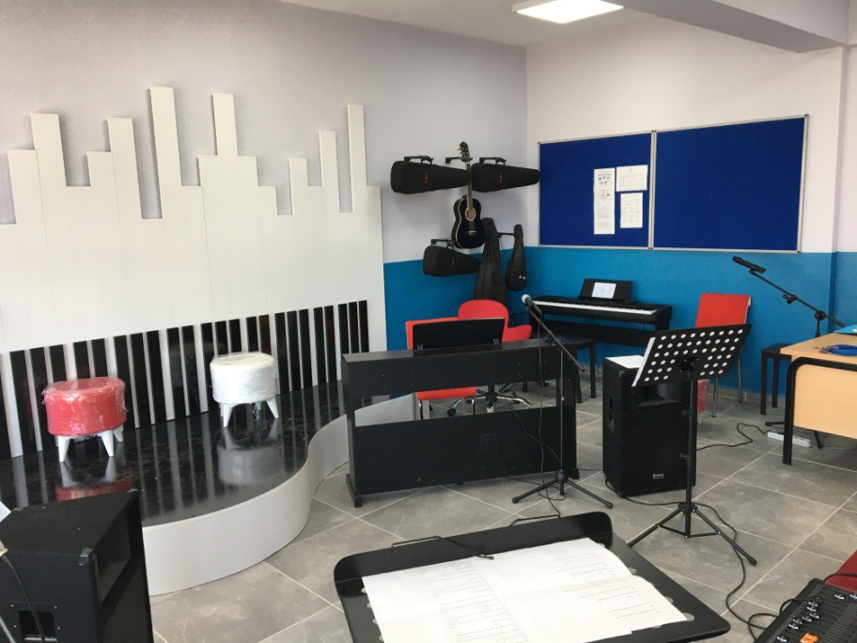
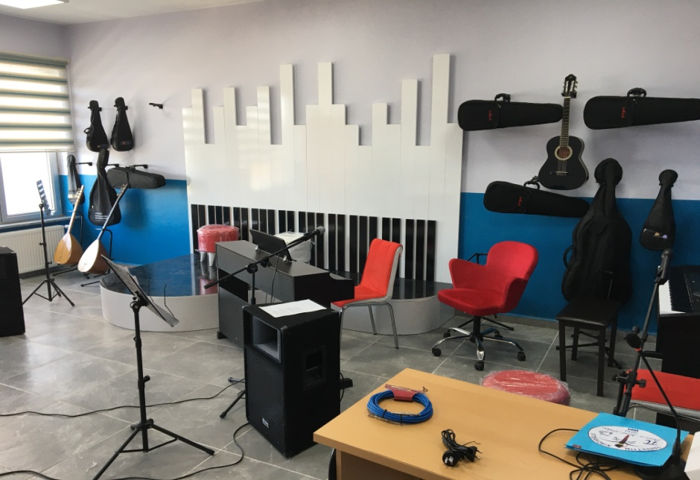
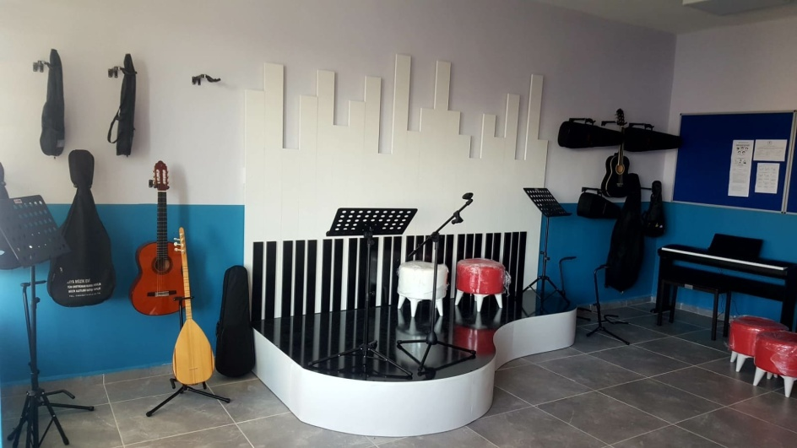
Fiziki Kapasite – Müzik Alanı
1 Atölye
3 Bireysel Çalışma Odası
Çeşitli Müzik Aletleri
Ses Sistemleri
Kayıt Cihazları
Konser Ekipmanı

Slide 33
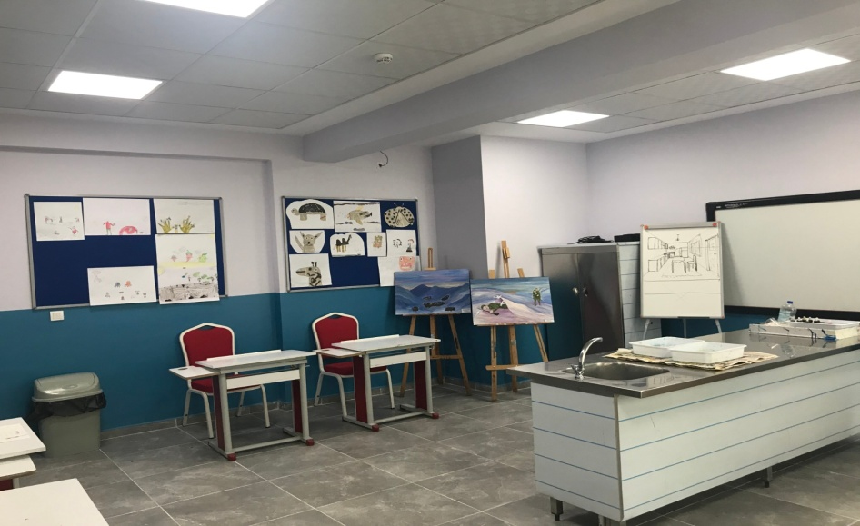
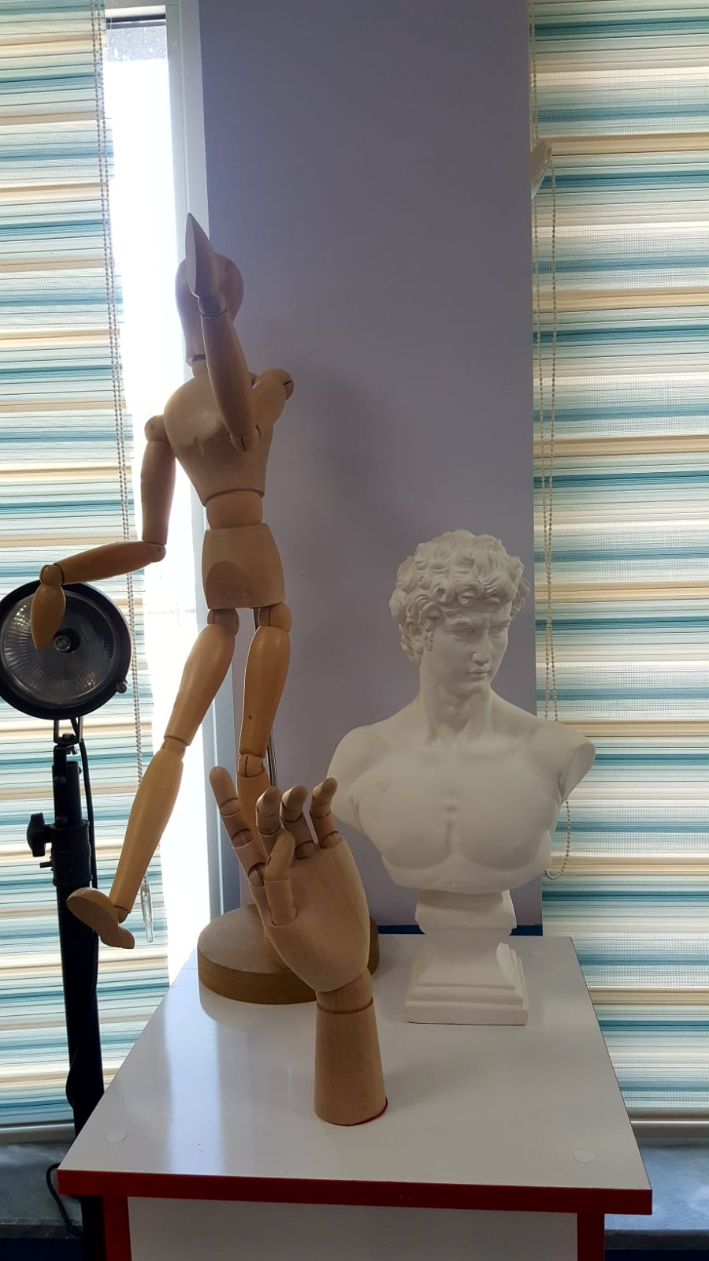
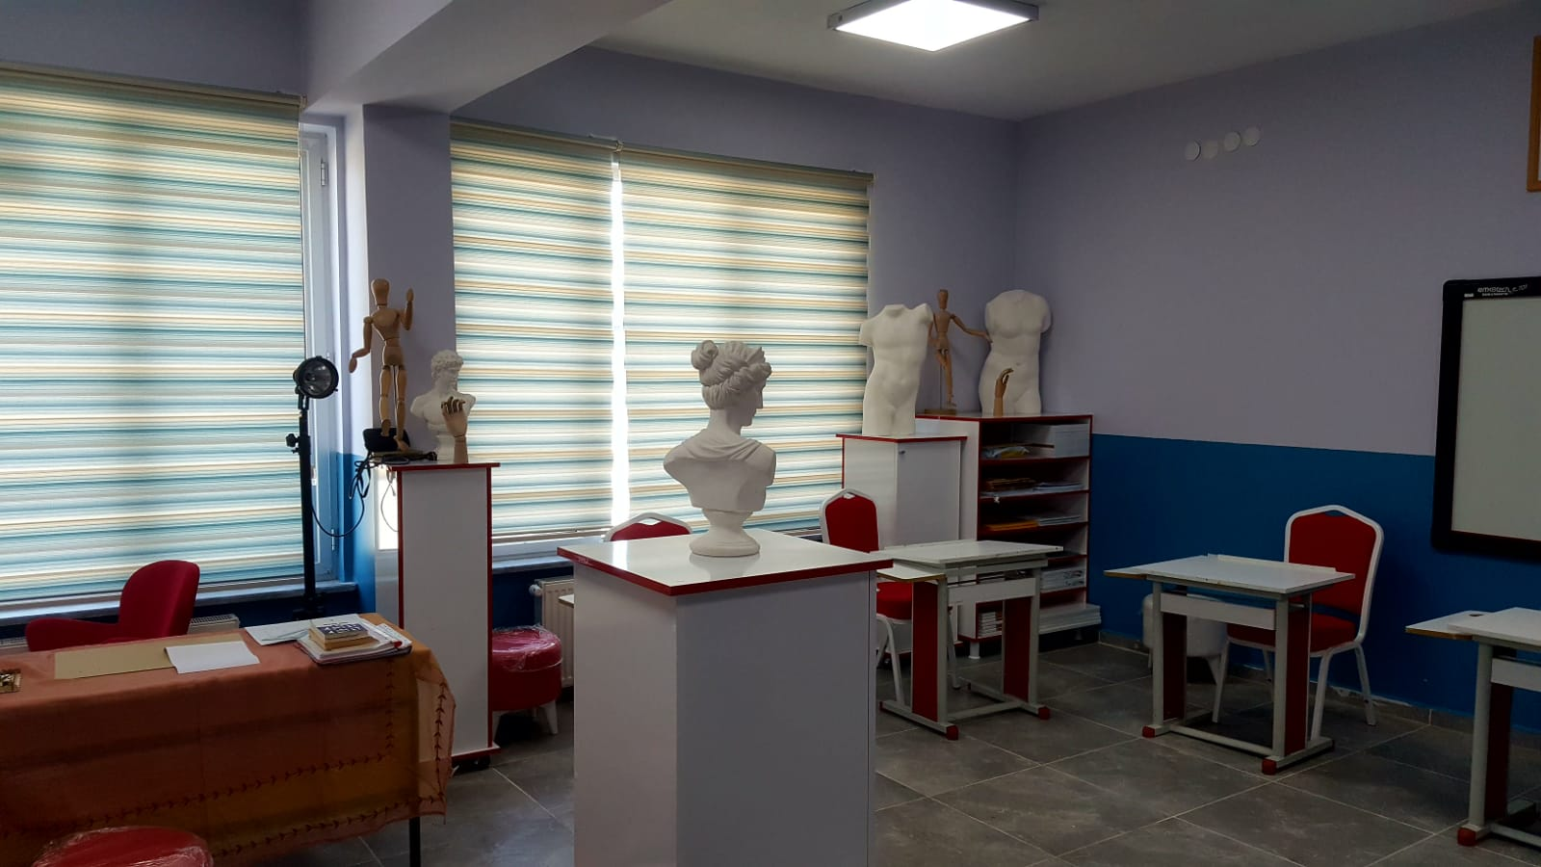
Fiziki Kapasite – Resim Alanı
2 Atölye
3 Bireysel Çalışma Odası

Slide 34
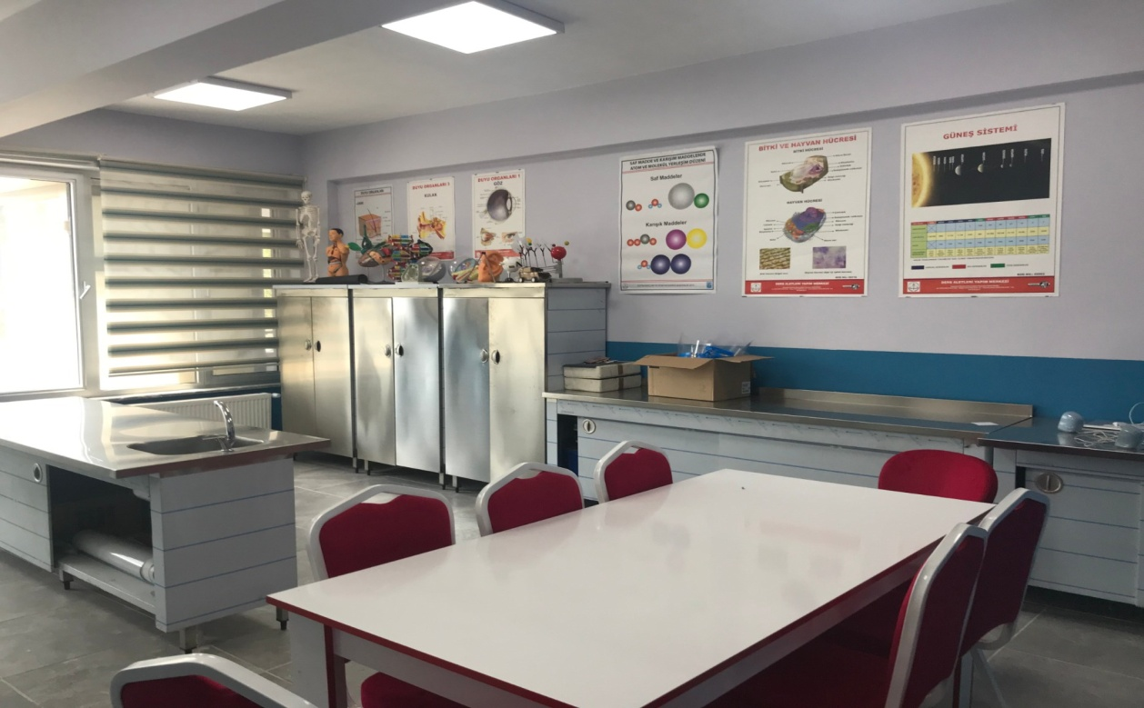
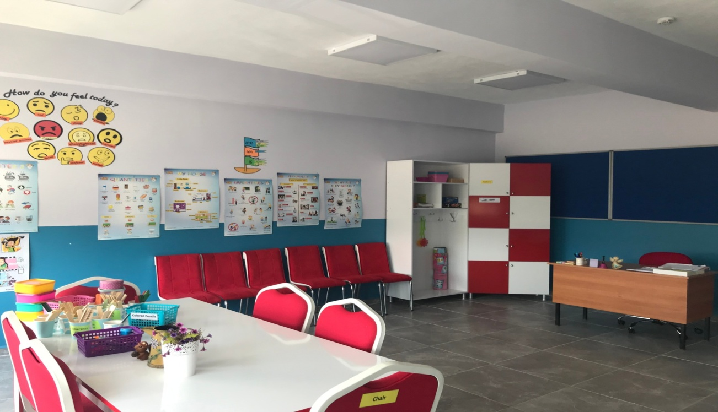
Fiziki Kapasite – Sayısal ve Sözel Alanlar
Sosyal Bilimler Dersliği
İngilizce Dersliği
Türk Dili ve Edebiyatı Dersliği
Felsefe Dersliği/Düşünme Eğitimi Atölyesi
Fizik Laboratuvarı
Biyoloji Laboratuvarı
Kimya Laboratuvarı
Matematik Dersliği

Slide 35
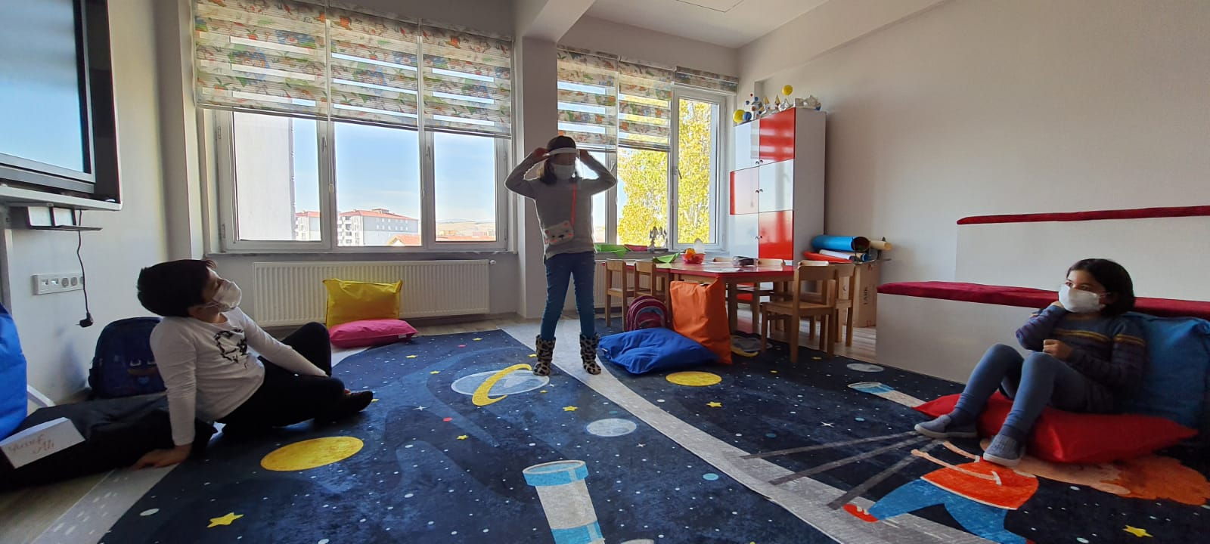
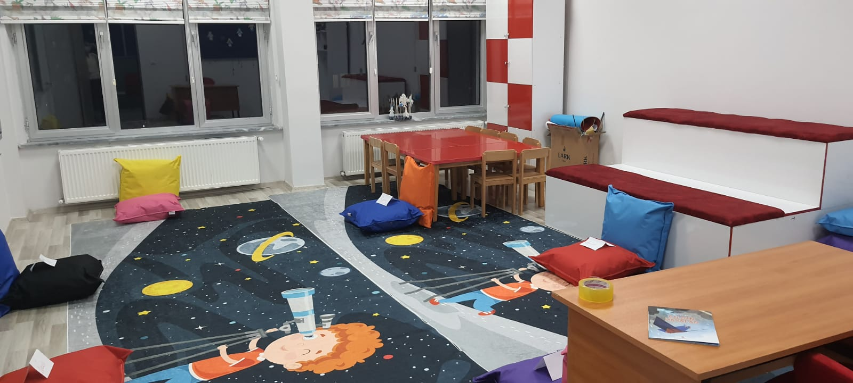
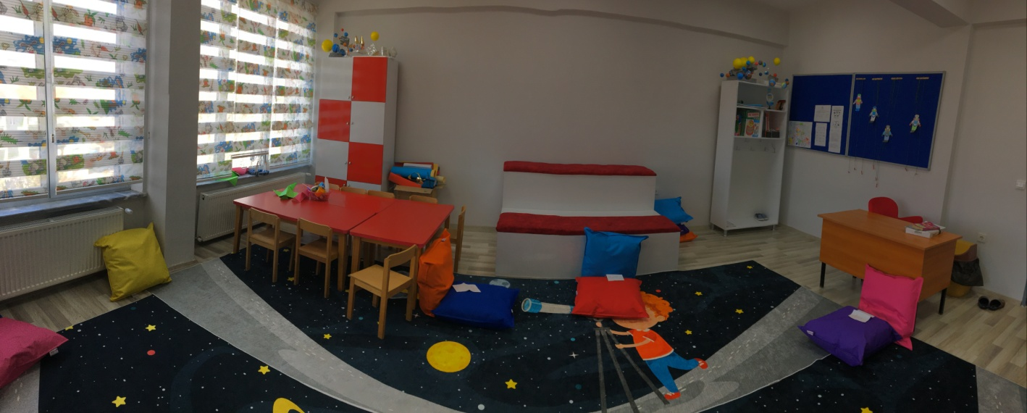
Fiziki Kapasite – Destek Eğitimi Dersliği

Slide 36
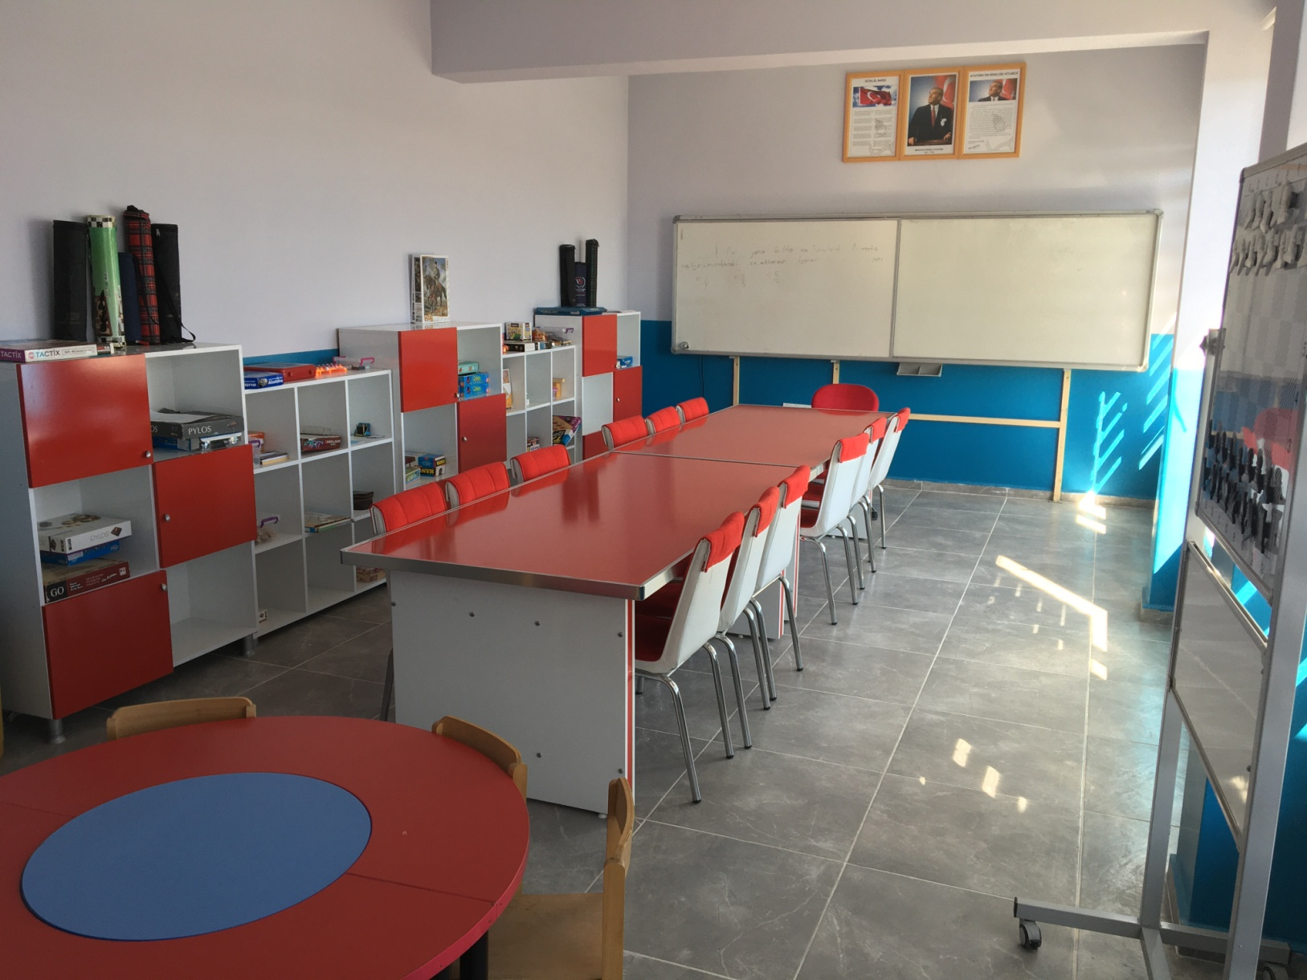
Fiziki Kapasite – Zeka Oyunları Atölyesi
Mangala
Satranç
Go
Quibitz
Abalone
Pylos
Taktix
Tangram vs…

Slide 37
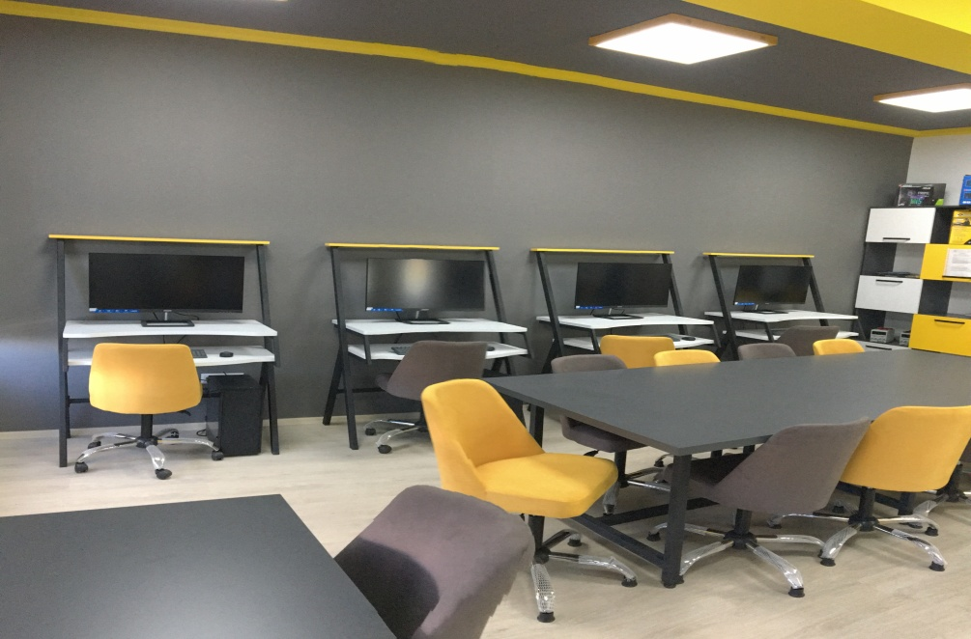
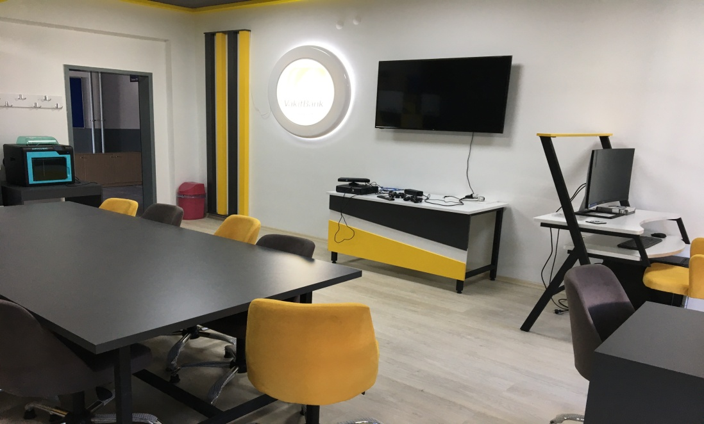
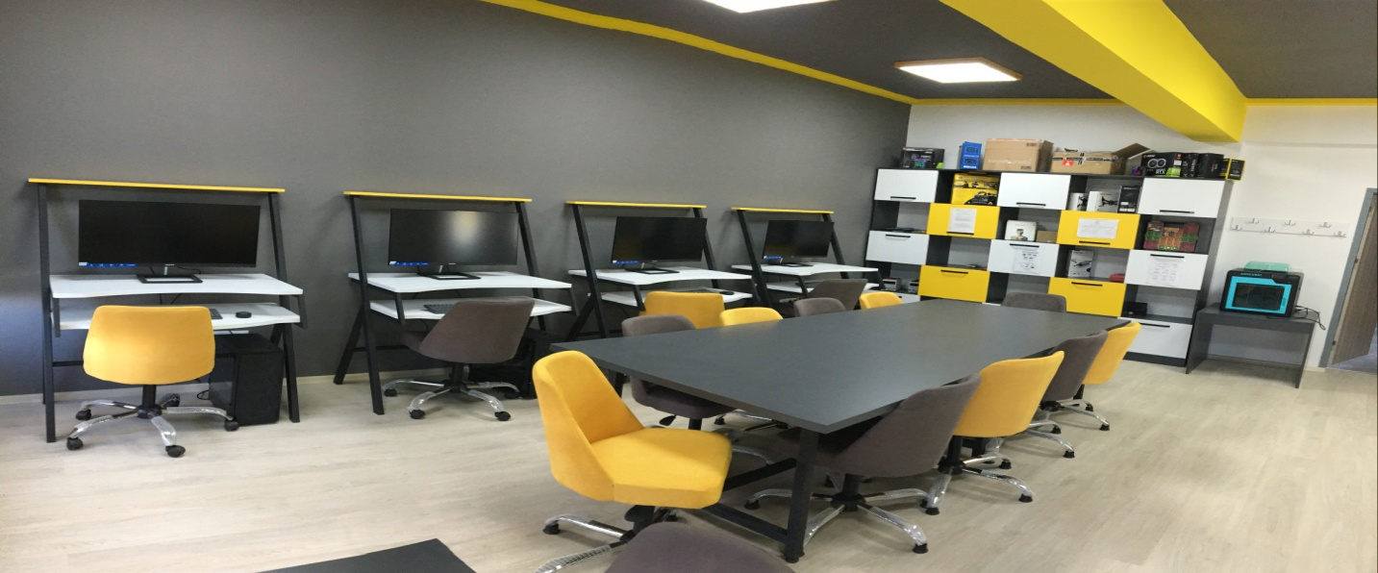
Fiziki Kapasite – Yapay Zeka Atölyesi
Tasarım
Sanal Gerçeklik
İnovasyon
3D
Teknolojisi

Slide 38
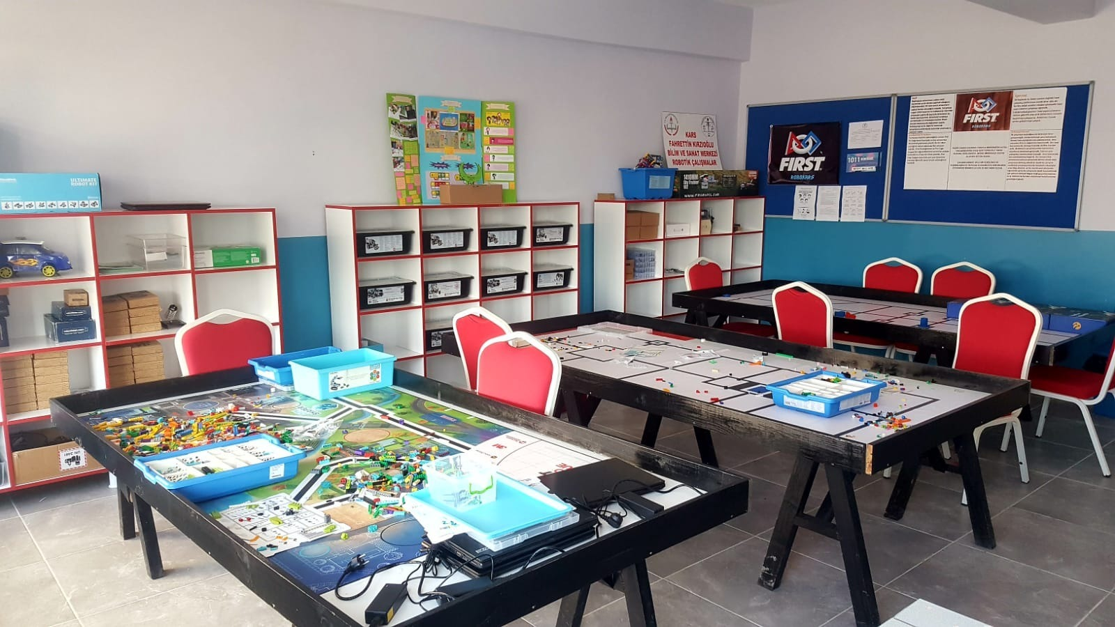
Fiziki Kapasite – Robotik Kodlama Atölyesi
Arduino
Lego
Drone
Model Uçak
Uno
Makeblock
Çizgi izleyen
Sumo
Raspery-Pi
First Lego Lig
MEB-ROBOT
TEKNOFEST
BİLFEST

Slide 39
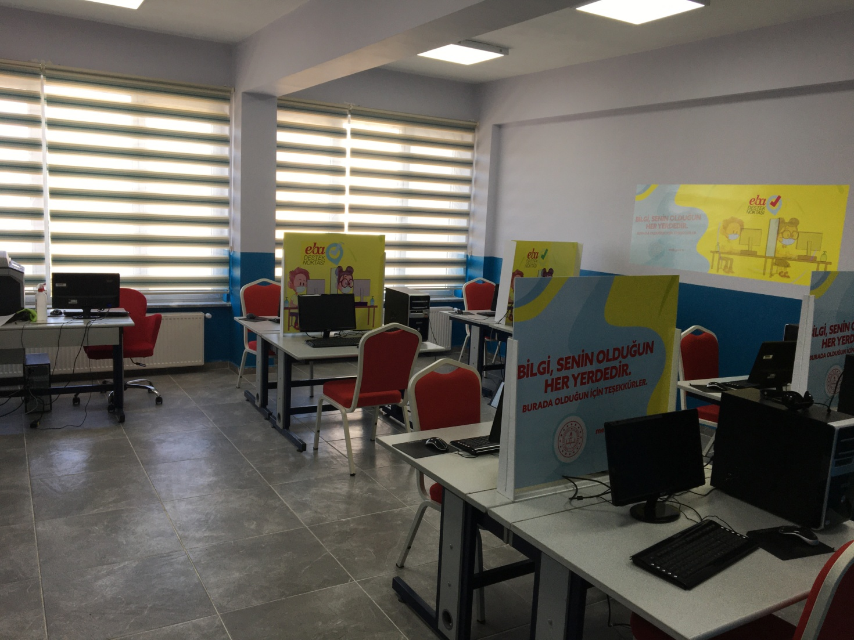
Fiziki Kapasite – Bilişim Teknolojileri Atölyesi
WEB Tasarımı
Kodlama
Bilişim
EBA Destek Noktası

Slide 40
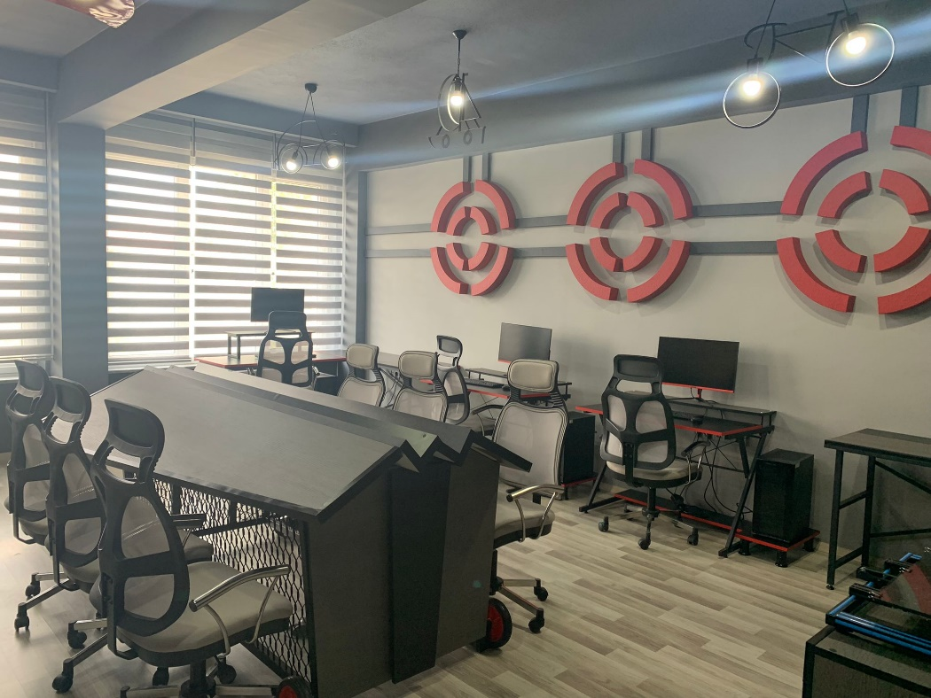
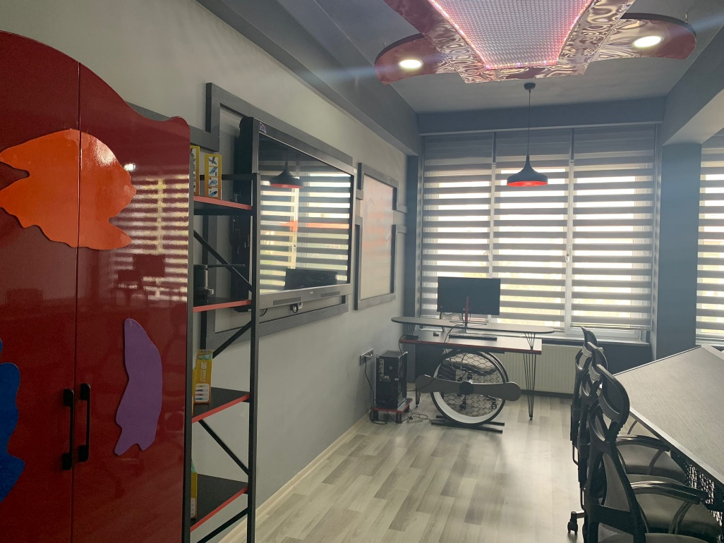
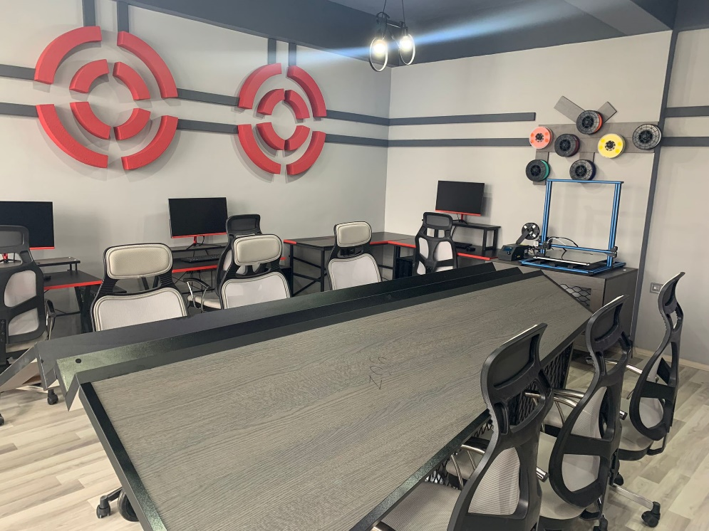
Fiziki Kapasite – Tasarım ve İnovasyon Atölyesi
Patent
Faydalı Model
3D Teknolojisi
Tasarım-Tescil
İnovasyon

Slide 41
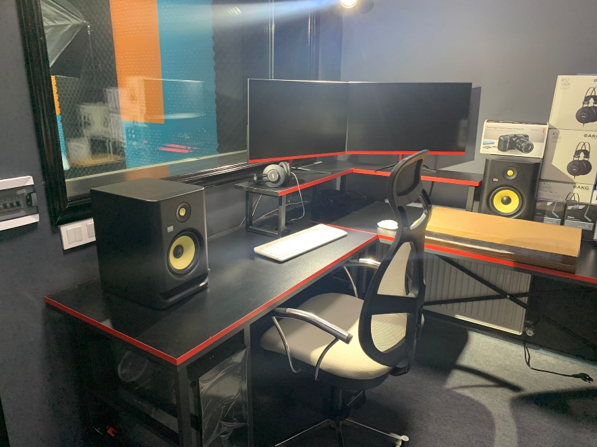
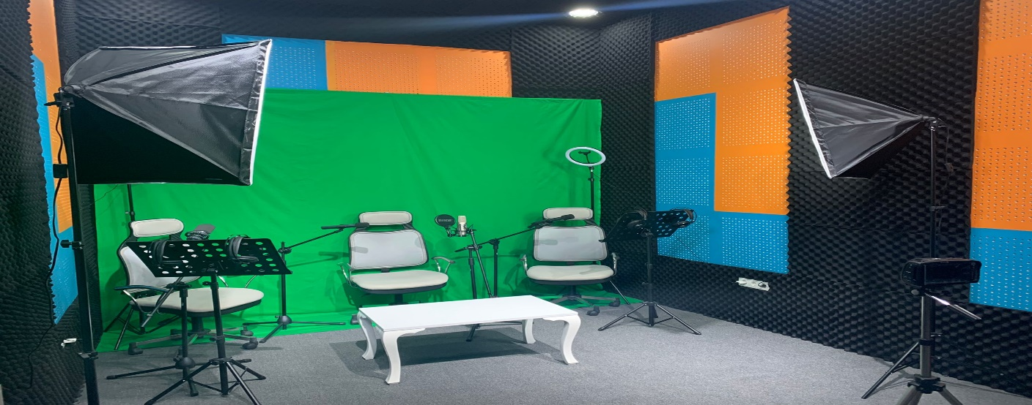
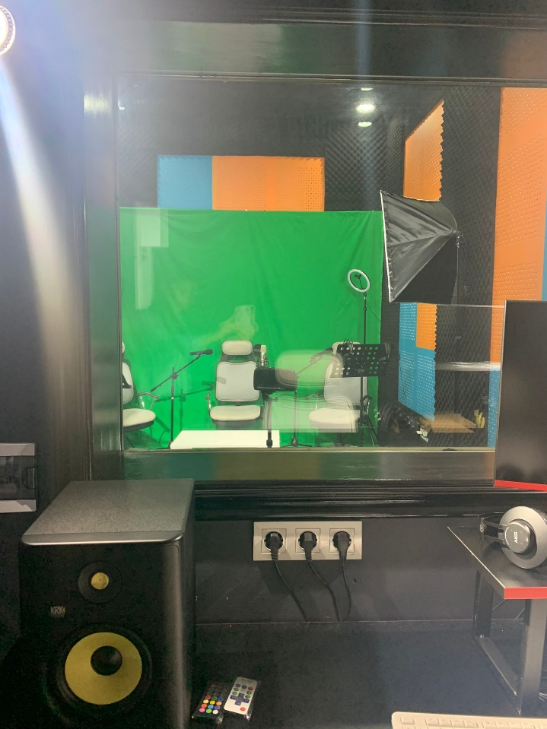
Fiziki Kapasite – Ses ve Görüntü Kayıt Stüdyosu
Ses Kayıt
Görüntü Kayıt
Movie
Audio
Animasyon
AVI
Green Screen

Slide 42
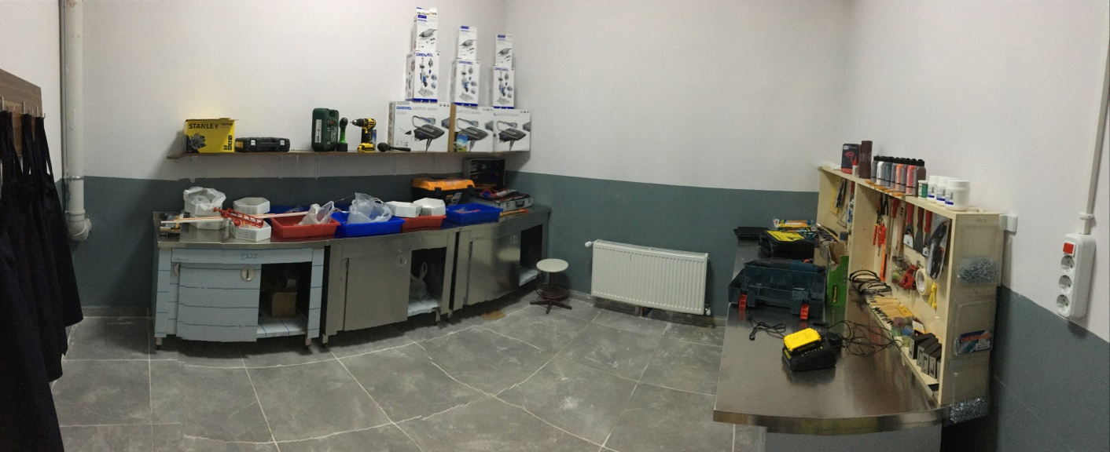
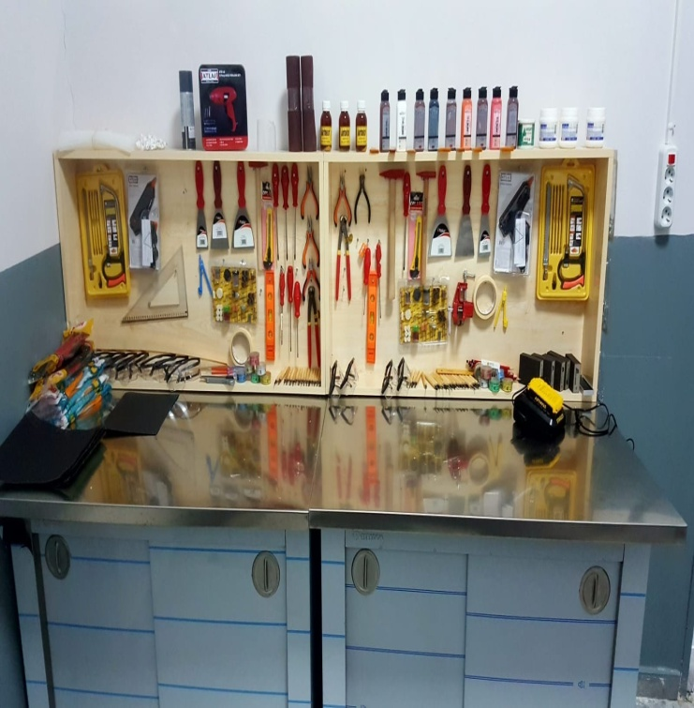
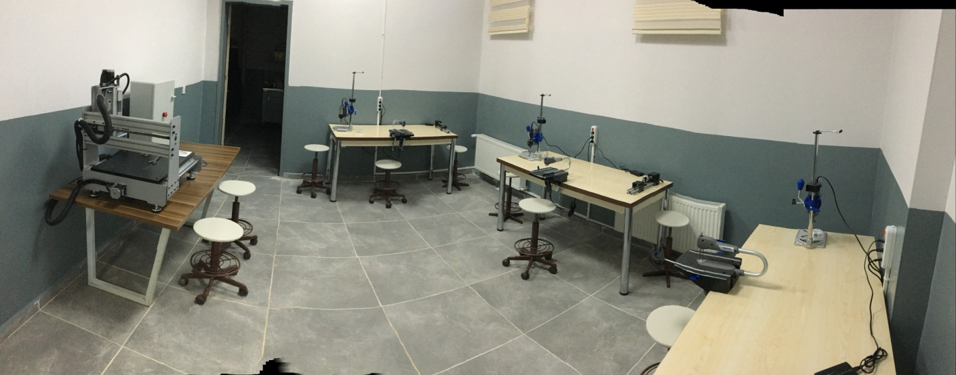
Fiziki Kapasite – Ahşap-Mekatronik Atölyesi
Ahşap Teknolojileri
CNC Lazer
Mekatronik

Slide 43
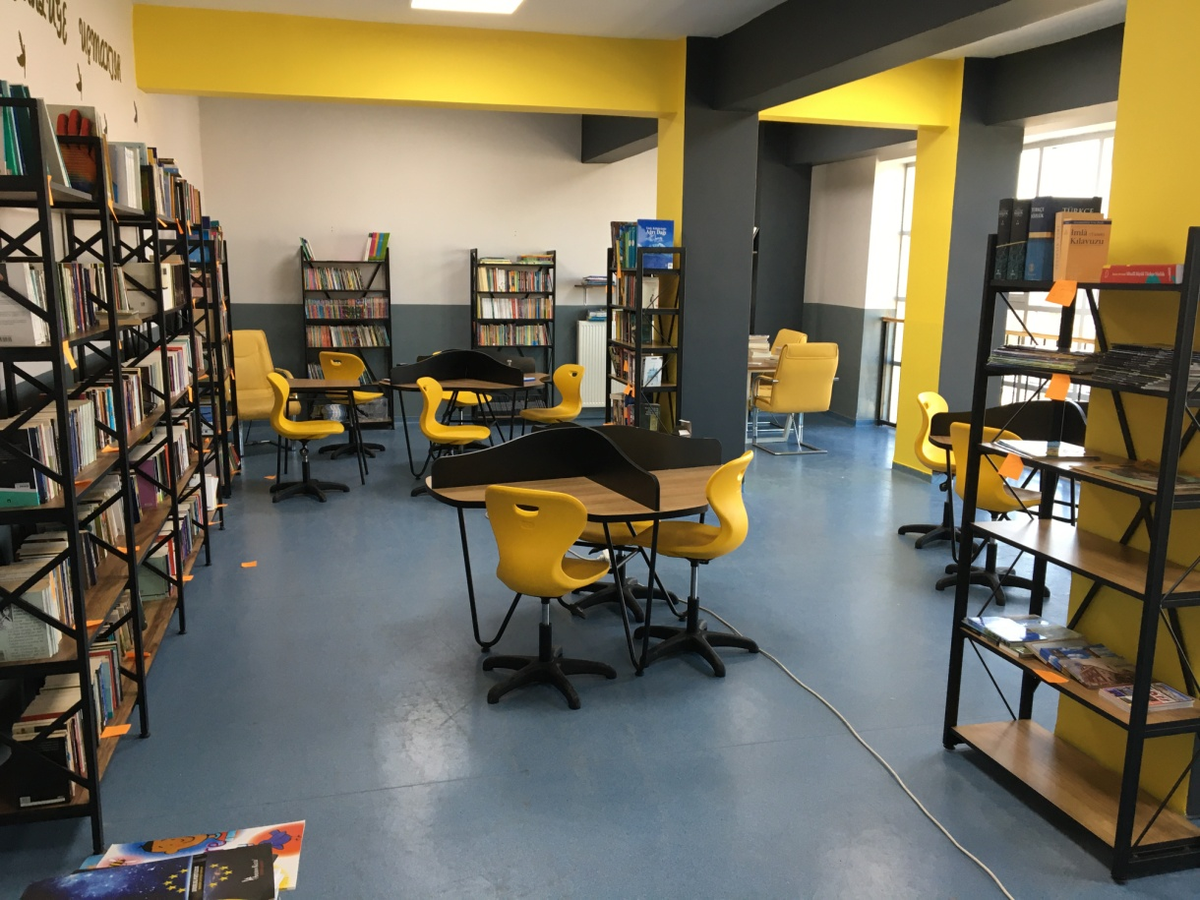
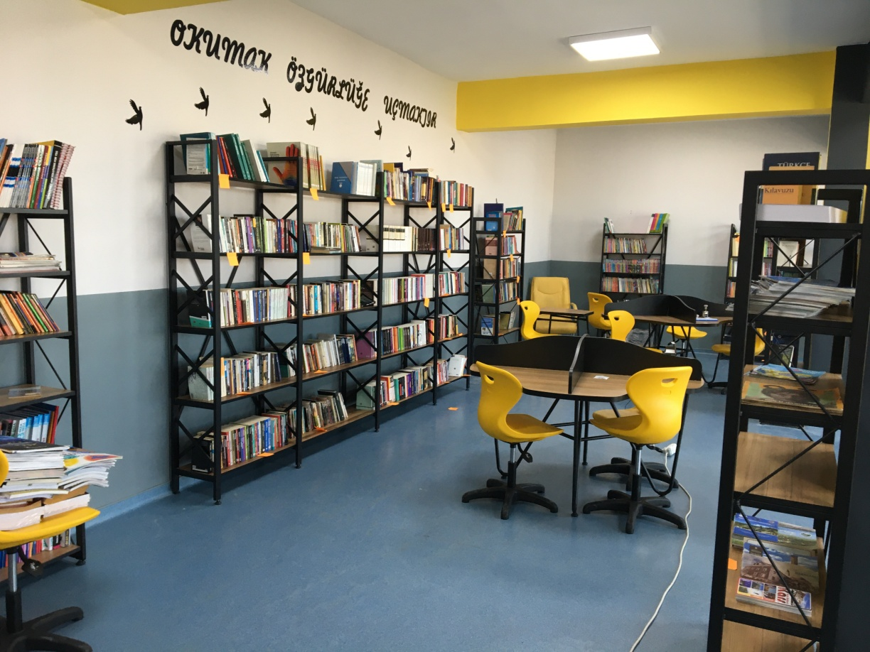
Fiziki Kapasite – Kütüphane
Yerli – Yabancı
2500 Kitap
Süreli Yayınlar, Araştırma, Bilim, Tarih, Edebiyat vb. 15’den fazla alan…

Slide 44
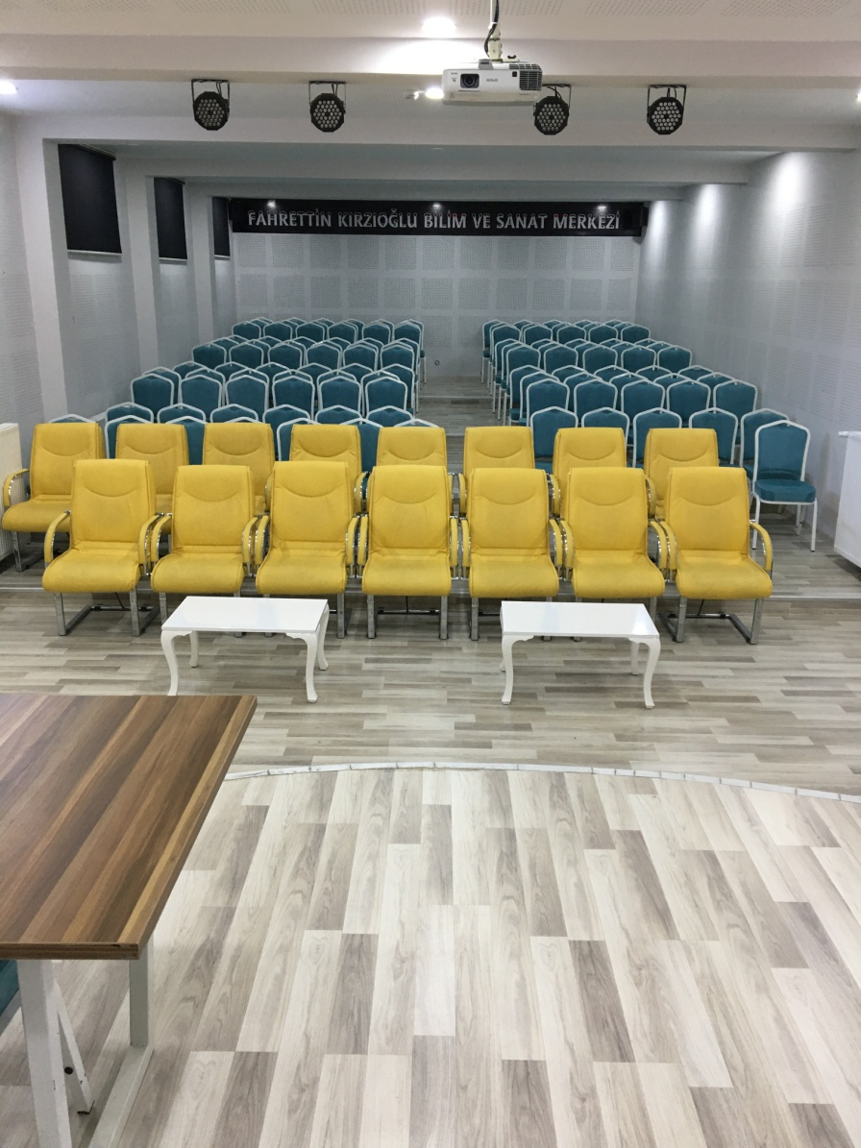
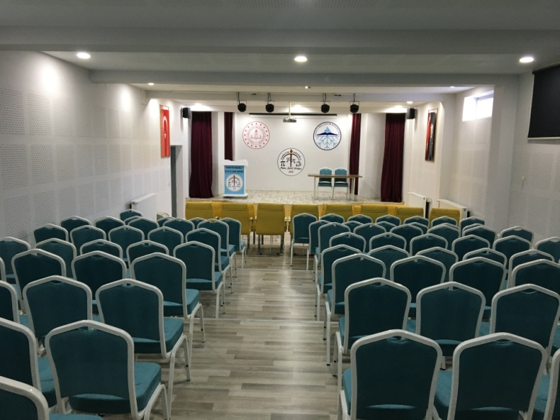
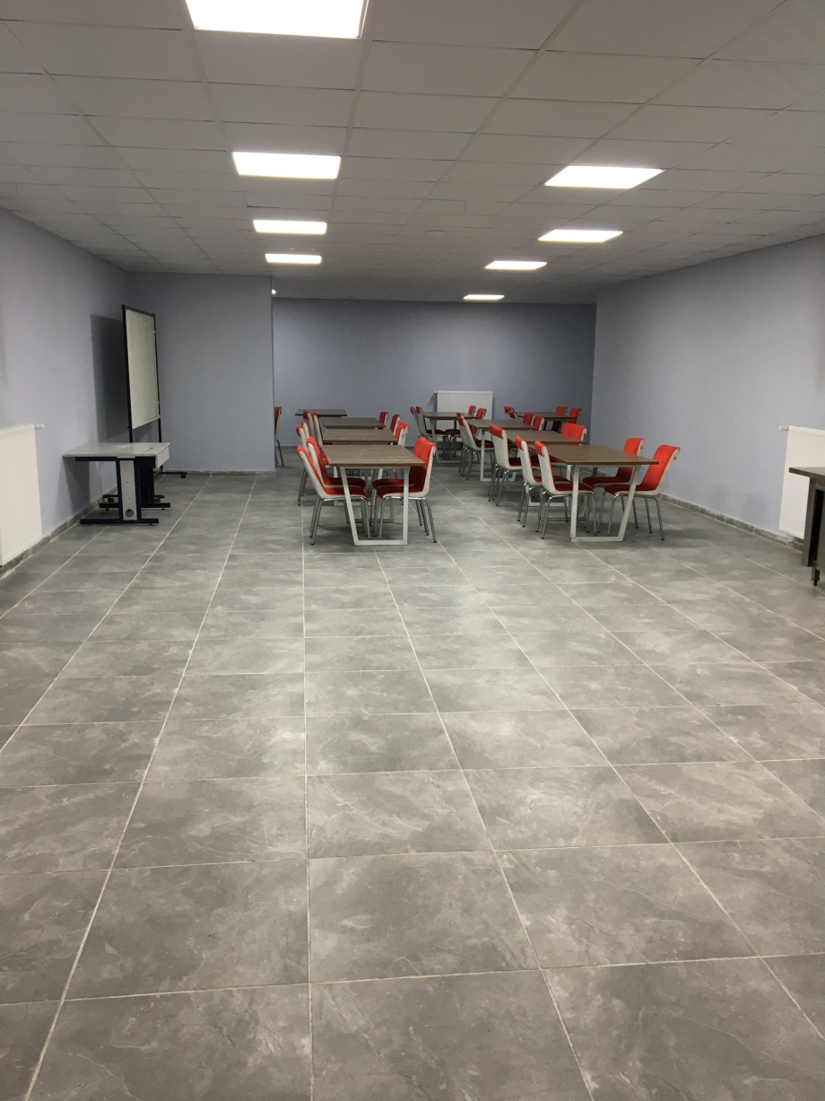
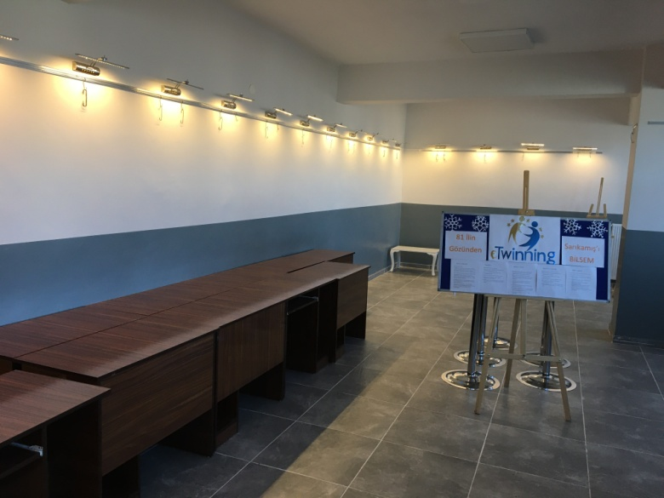
Fiziki Kapasite – Salonlar
135 Kişi Kapasiteli Konferans Salonu
150 Kişi Kapasiteli Etkinlik Salonu
Yaklaşık 100 Eserin Sergilenebileceği Fuaye Alanı/Sergi Salonu

Slide 45
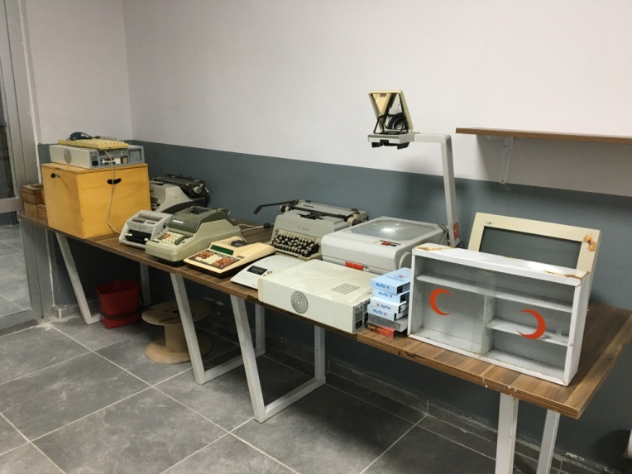
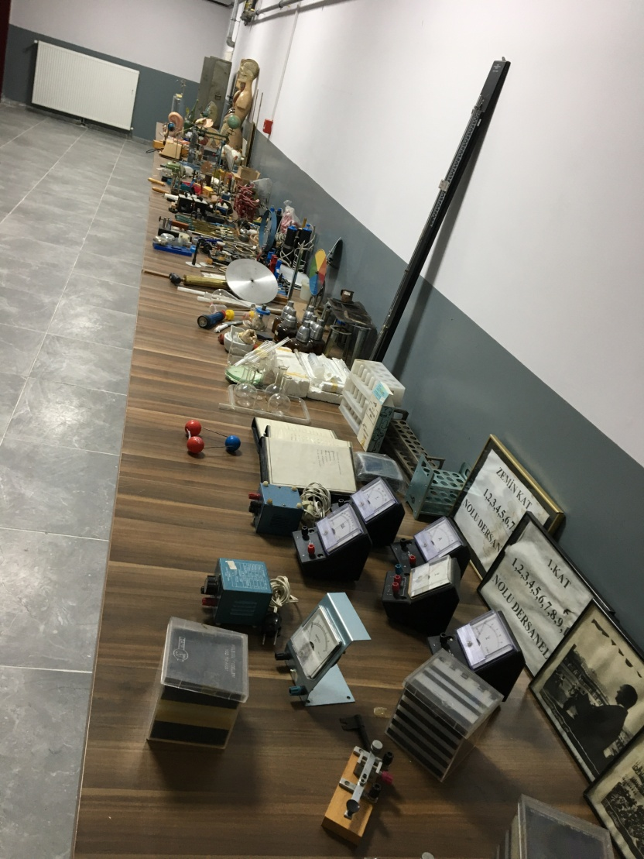
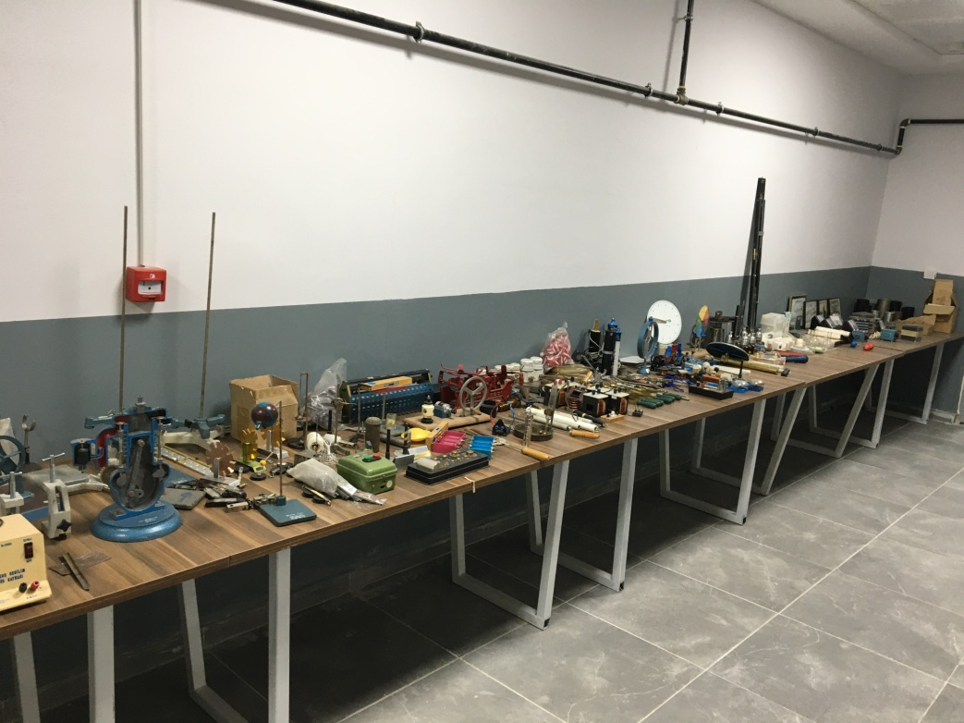
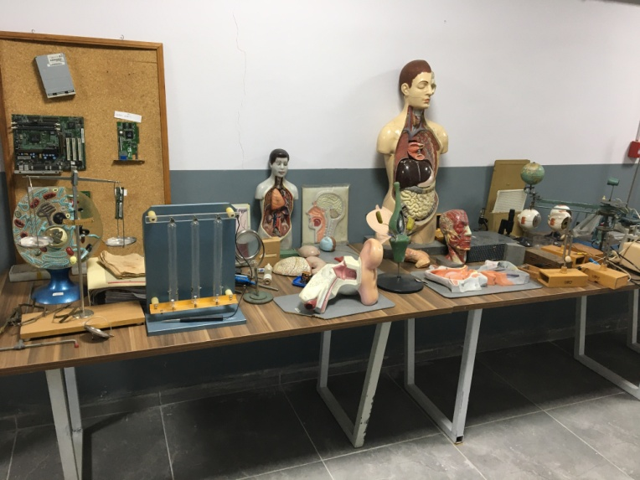
Fiziki Kapasite – Eğitim Müzesi Çalışması
Yaklaşık 100 Eserin Sergilenebileceği Fuaye Alanı/Sergi Salonu

Slide 46
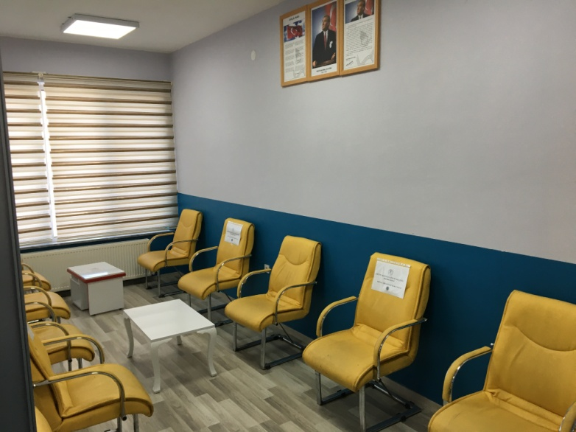
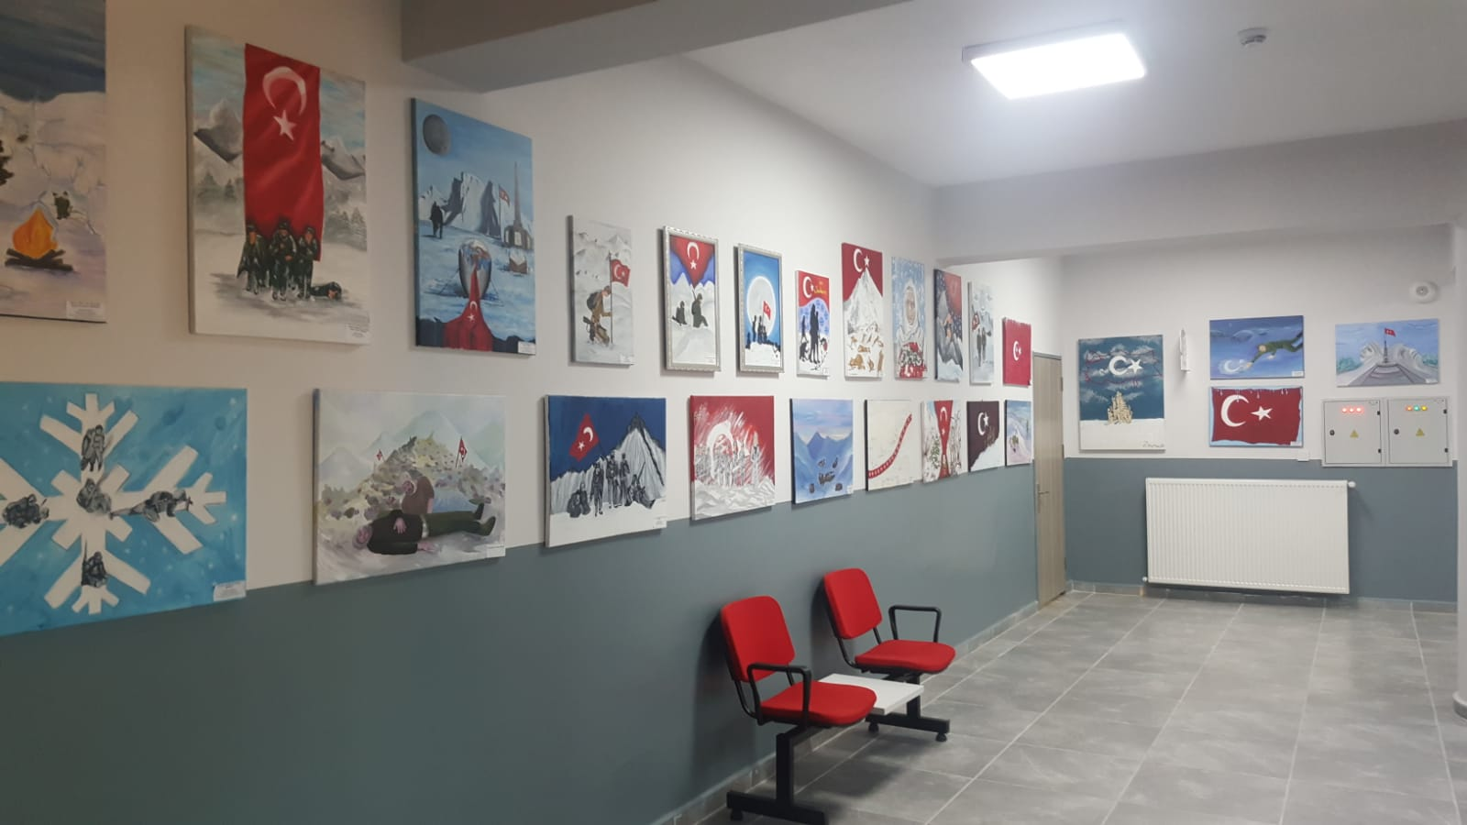
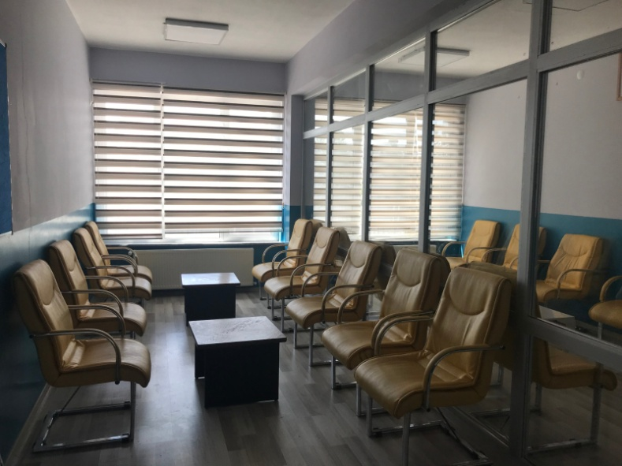
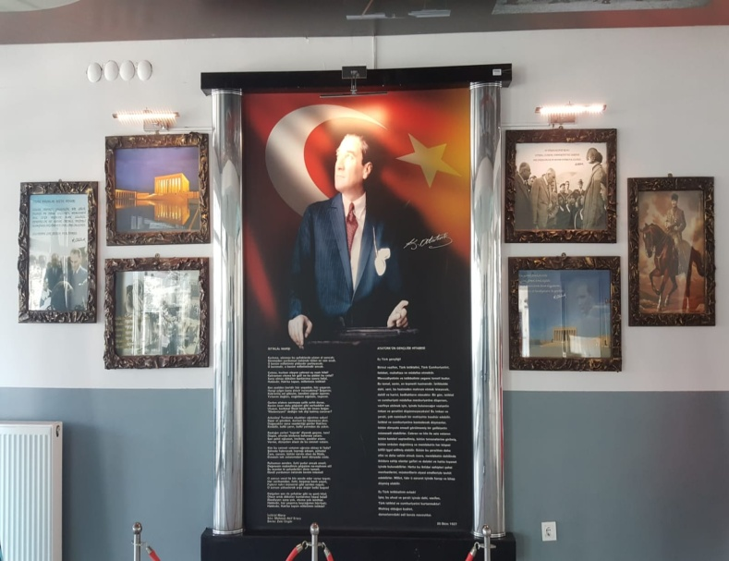
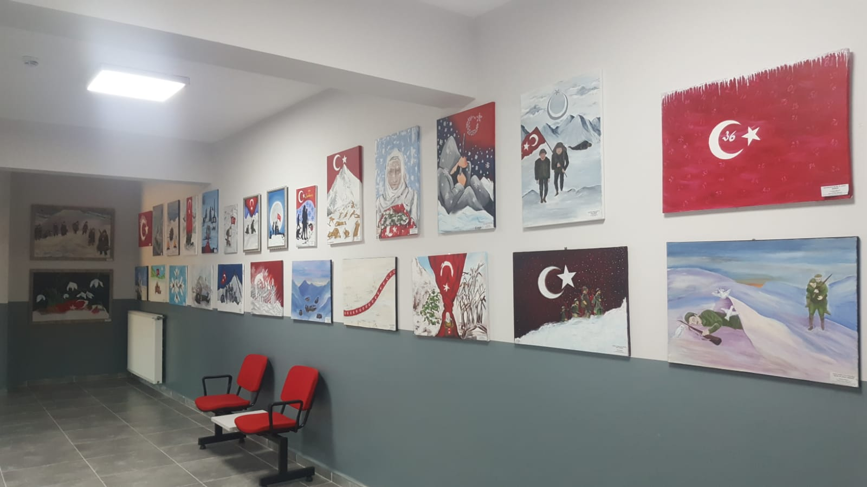
Fiziki Kapasite – Bekleme Alanları
Veli Bekleme Salonu
Atatürk Köşesi
Koridorlarımız

Slide 47
Çalışma Alanlarımız
TÜBİTAK Araştırma Projeleri
TÜBİTAK 4004-4005-4006-4007
MEB-ROBOT
TEKNOFEST
Kalkınma Ajansı Projeleri
Zeka Oyunları Olimpiyatları
Bilim Söyleşileri
First Lego Ligi
Gezi Programları
PATENT-FAYDALI MODEL-TASARIM-TESCİL
ERASMUS PROJELERİ
DAP Projeleri
TÜBİTAK Bilim Olimpiyatları
eTwinning Projeleri
Geleneksel BİLSEM Şenliği
BİL-FEST

Slide 48
İstatistiki Bilgiler
Sıra | Alan | 2018-19 | 2019-20 | 2020-21 | 2021-22 | 2022-23
1 | Öğretmen Sayısı | 6 | 8 | 9 | 14 | 18
2 | Öğrenci Sayısı | 74 | 95 | 99 | -- | 134
3 | Fiziki Kapasite /Atölye Sayısı | 0 | 2 | 8 | 8 | 8
4 | Fiziki Kapasite /Kütüphane Sayısı | 0 | 0 | 1 | 1 | 1
5 | Fiziki Kapasite /Sosyal Alan Sayısı | 0 | 2 | 8 | 8 | 8
6 | Fiziki Kapasite / Laboratuvar Sayısı | 0 | 3 | 3 | 3 | 3
7 | TÜBİTAK Araştırma Projesi (Yazılan/Bölge/Final) | 5/0/0 | 6/1/0 | 11/5/2 | 20 | (Hedef) 30
8 | TÜBİTAK Kurumsal Projeler (Yazılan/Uygulanan) | 2/2 | 2/2 | 3/1 | 4 | (Hedef) 2
9 | Kalkınma Ajansı Proje Sayısı (Yazılan/Uygulanan) | 2/2 | 2/2 | 3/2 | 2 | (Hedef) 1
10 | TEKNOFEST Projesi Sayısı (Yazılan/Yarı Final/Final) | 0 | 0 | 8/4/2 | 10 | (Hedef) 15
11 | E-Twinning Projesi Sayısı | 1 | 1 | 6 | 4 | (Hedef) 3
12 | Kalite Etiketi Sayısı | 0 | 0 | 2 | 4 | 3
13 | Patent-FM-Tasarım Başvuru/Tescil/Ret | 0 | 0 | 103 | 30 | (Hedef) 10

Slide 49
Başarılar
Sıra | Yarışma Türü / Alanı | Seviye | Derece
1 | BİLSEM'ler Arası "Artvin Türküleri Öykü Yarışması" (2022) | İlkokul | Türkiye 1.’liği
2 | BİLSEM'ler Arası "Fethin Sultanına Methiye Yarışması" (2021) | Genel | Türkiye 1.’liği
3 | Kalkınma Ajansları Projelerinden Yararlanma Performansı (2021) | Genel | Türkiye 1.’liği
4 | Kalkınma Ajansları Projelerinden Yararlanma Performansı (2022) | Genel | Türkiye 1.’liği
5 | Patent-Faydalı Model-Tasarım Tescil Sayısı (2021) | Genel | Türkiye 1.’liği
6 | TÜBİTAK 2204-B / Biyoloji Alanı 2022 | Ortaokul | Türkiye 2.’liği
7 | TÜBİTAK 2204C Lise Öğrencileri Kutup Araştırma Projeleri (2022) | Genel | Türkiye 2.'liği
8 | Patent-Faydalı Model-Tasarım Tescil Başvuru Performansı (2021) | Genel | Türkiye İlk 5
9 | Patent-Faydalı Model-Tasarım Tescil Başvuru Performansı (2022) | Genel | Türkiye İlk 5
10 | Benim Ay Köyüm Resim Seçkisi (2021) | Lise | Türkiye Üçüncülüğü
11 | TEKNOFEST Roket Yarışması ÖTR Aşaması (2022) | Lise | Türkiye Dördüncülüğü
12 | TEKNOFEST Roket Yarışması Sonuç Aşaması (2022) | Lise | Türkiye Beşinciliği
13 | TÜBİTAK 2204-A / Fizik Alanı 2021 | Lise | Bölge Birinciliği
14 | TÜBİTAK 2204-A / Fizik Alanı 2022 | Lise | Bölge Birinciliği
15 | TÜBİTAK 2204-B / Fizik Alanı 2021 | Ortaokul | Bölge Birinciliği
16 | TÜBİTAK 2204-B / Biyoloji Alanı 2022 | Ortaokul | Bölge Birinciliği
17 | TÜBİTAK 2204-B / Biyoloji Alanı 2022 | Ortaokul | Bölge İkinciliği
18 | TÜBİTAK 2204-B / Psikoloji Alanı 2022 | Ortaokul | Bölge Sergisi
19 | TÜBİTAK 2204-B / Tarih Alanı 2022 | Ortaokul | Bölge Sergisi
20 | 4 İl BİLSEM'ler Arası Satranç Turnuvası (2021) | Ortaokul | Bölge Üçüncülüğü
21 | 4 İl BİLSEM'ler Arası Bilgi Yarışması (2021) | Ortaokul | Bölge Birinciliği
22 | TEKNOFEST Roket Yarışması (2021) | Lise | Türkiye İlk 13

Slide 50
Başarılar
Sıra | Yarışma Türü / Alanı | Seviye | Derece
23 | Yeşil Ay Görsel Kategori (2021) | Ortaokul | İl Birinciliği
24 | Yeşil Ay Edebi Kategori (2021) | İlkokul | İl Birinciliği
25 | First Lego Leag (Türkiye Geneli) (2021) | İlkokul | FLL / Poster Ödülü
26 | First Lego Leag (Türkiye Geneli) (2022) | İlkokul | FLL / Kaşifler Birarada Ödülü
27 | eTwinning Projeleri Kalite Etiketi Yarışması (2021) | Genel | 2 Ulusal Kalite Etiketi
28 | eTwinning Projeleri Kalite Etiketi Yarışması (2022) | Genel | 2 Avrupa Kalite Etiketi
29 | eTwinning Projeleri Okul Kalite Etiketi Yarışması (2021-2022) | Genel | eTwinning School Tabelası
30 | TÜBİTAK 4004 Projesi (2019-2020) | Genel | Kars İlinin İlk Projesi
31 | TÜBİTAK 4007 Projesi (2021) (İl Müdürlüğü Adına Başvuruldu) | Genel | Kars İlinin İlk Projesi
32 | TÜBİTAK 4004 Projesi (2022) (2 başvuru) | Genel | Başvuruldu, Açıklanmadı
33 | TÜBİTAK 4005 Projesi (2022) | Genel | Başvuruldu, Açıklanmadı
34 | TÜBİTAK 2204-A Lise Öğrencileri Araştırma Projeleri (2021) | Genel | İl Geneli En Çok Başvuru
35 | TÜBİTAK 2204-B Ortaokul Öğrencileri Araştırma Projeleri (2021) | Genel | İl Geneli En Çok Başvuru
36 | TÜBİTAK 2204-A Lise Öğrencileri Araştırma Projeleri (2022) | Genel | İl Geneli En Çok Başvuru
37 | TÜBİTAK 2204-B Ortaokul Öğrencileri Araştırma Projeleri (2022) | Genel | İl Geneli En Çok Başvuru
38 | TÜBİTAK 2204C Lise Öğrencileri Kutup Araştırma Projeleri (2022) | Genel | İl Geneli İlk ve Tek Başvuru
39 | TÜBİTAK 2204D Lise Öğrencileri İklim Değişikliği Araştırma Projeleri | Genel | İl Geneli İlk ve Tek Başvuru
40 | TEKNOFEST Projeleri (2021) (11 Proje Başvurusu) | Genel | İl Geneli En Çok Başvuru 5 Yarı Finalist, 2 Finalist
41 | TEKNOFEST Projeleri (2022) (8 Proje Başvurusu) | Genel | İl Geneli En Çok Başvuru 5 Yarı Finalist, 3 Finalist
42 | Yapay Zekayı BİLSEM ERASMUS (+) Projesi (2021) | Genel | Türkiye Geneli 7 BİLSEM'den Biri
43 | ERASMUS (+) Projeleri (3 Başvuru) (2022) | Genel | 2 Akreditasyon Başarılı

Slide 51
“Uygar dünyada yerimizi korumayı, sağlamlaştırmayı istiyorsak; yeteneğin her zerresine, zekanın her kıvılcımına ve maharetin en küçük ışığına bile ihtiyacımız vardır.”
M. Kemal ATATÜRK
Teşekkür ederiz.
İl Tanılama Komisyonu
Aydın ACAY/İl Milli Eğt. Müd.
Harun YENİCE/İl Milli Eğt. Müd. Yrd.
Ali Kasım BULUT/PDFK Bilsem Müd.
Gökhan ACİHAN/RAM Müd.
www.karsbilsem.meb.k12.tr
@karsbilsem
@karsbilsem
@bilsem_kars

